Slide 1


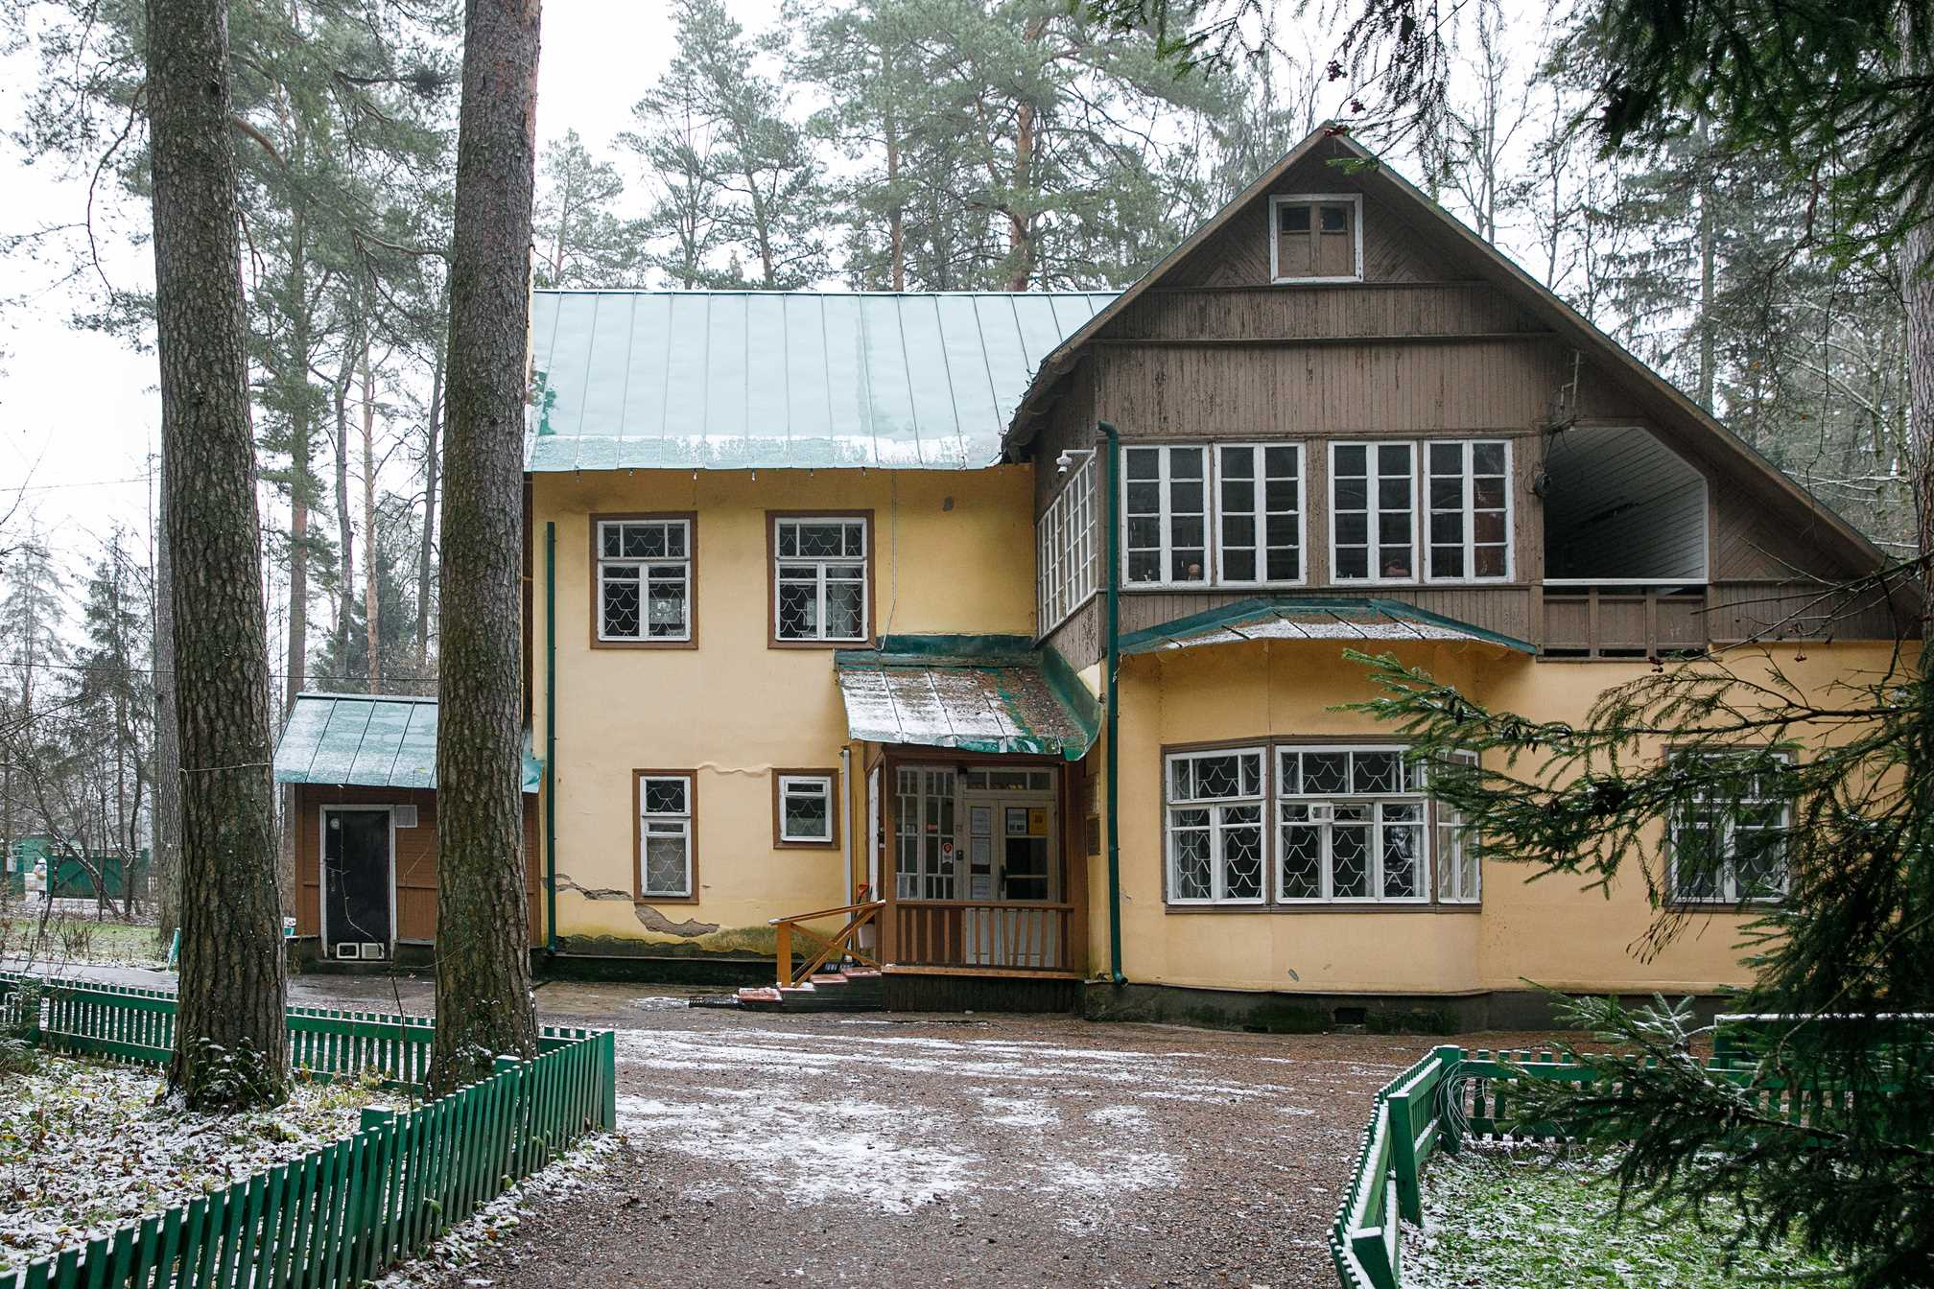
Дом-музей
К.И. Чуковского
Я иду
в музей
Навигационная социальная история
Путь от станции метро
«Новопеределкино»
до входа в музей

Slide 2
Как пользоваться Социальной историей
Социальная история (Social Story™) – это короткий и понятный рассказ, написанный в поддерживающем тоне. Социальная история помогает объяснить и проиллюстрировать социальную ситуацию.
Цель Социальной истории – сделать происходящие события более ясными и предсказуемыми.
Социальную историю желательно индивидуализировать.
1. Постарайтесь начать читать Социальную историю заранее.
  Вы можете начать читать Социальную историю даже
за месяц до посещения музея.
  Отметьте планируемый день посещения в календаре.
  Сначала читайте Социальную историю каждую неделю.
  Ближе к дате посещения можно читать Социальную
историю каждый день.
2. Скачайте файл в формате *pptx и внесите важные
для вас изменения.
  Можно добавить своё имя и фотографию, дату посещения.
  Можно написать о чём-то приятном, чем вы займётесь
после посещения. Пусть это станет дополнительной
мотивацией прийти в музей.
  Убирайте или добавляйте страницы, меняйте текст.
3. Используйте Социальную историю во время посещения.
  Вы можете распечатать Социальную историю и взять с собой.
  Вы можете читать Социальную историю с экрана.
4. Пожалуйста, расскажите нам о вашем опыте –
заполните короткую анкету.
Мы рекомендуем подготовиться
к посещению музея заранее.
Вам помогут социальные истории «Правила посещения музея»
и «Я в музее».
После посещения музея вы можете заполнить «Дневник посетителя».

Slide 3
Дом-музей
К.И. Чуковского
Я иду
в музей
Адрес музея:
Москва,
поселение Внуковское,
посёлок Переделкино,
улица Серафимовича, дом 3

Slide 4
Меня зовут _____________________________
Я пойду в музей писателя Корнея Чуковского.
________________________________________
Я постараюсь заранее подготовиться к посещению музея.
Я прочитаю Правила посещения музея.
[когда?]

Slide 5
Я могу пойти в Дом-музей К.И. Чуковского.
Я могу пойти в Библиотеку имени К.И. Чуковского.
В музее и в библиотеке может быть много посетителей.
Мне нужно купить билеты заранее на сайте.
В музее я хожу с экскурсоводом.
Экскурсовод рассказывает о музейных предметах.
Мне нужно ходить вместе с группой.
Я могу привезти подарки в библиотеку.
Я могу привезти книги для детей.
Я могу привезти игрушки.
Я могу отдать игрушки и книги библиотекарю.
Смотри определения
в «Правилах посещения музея»

Slide 6
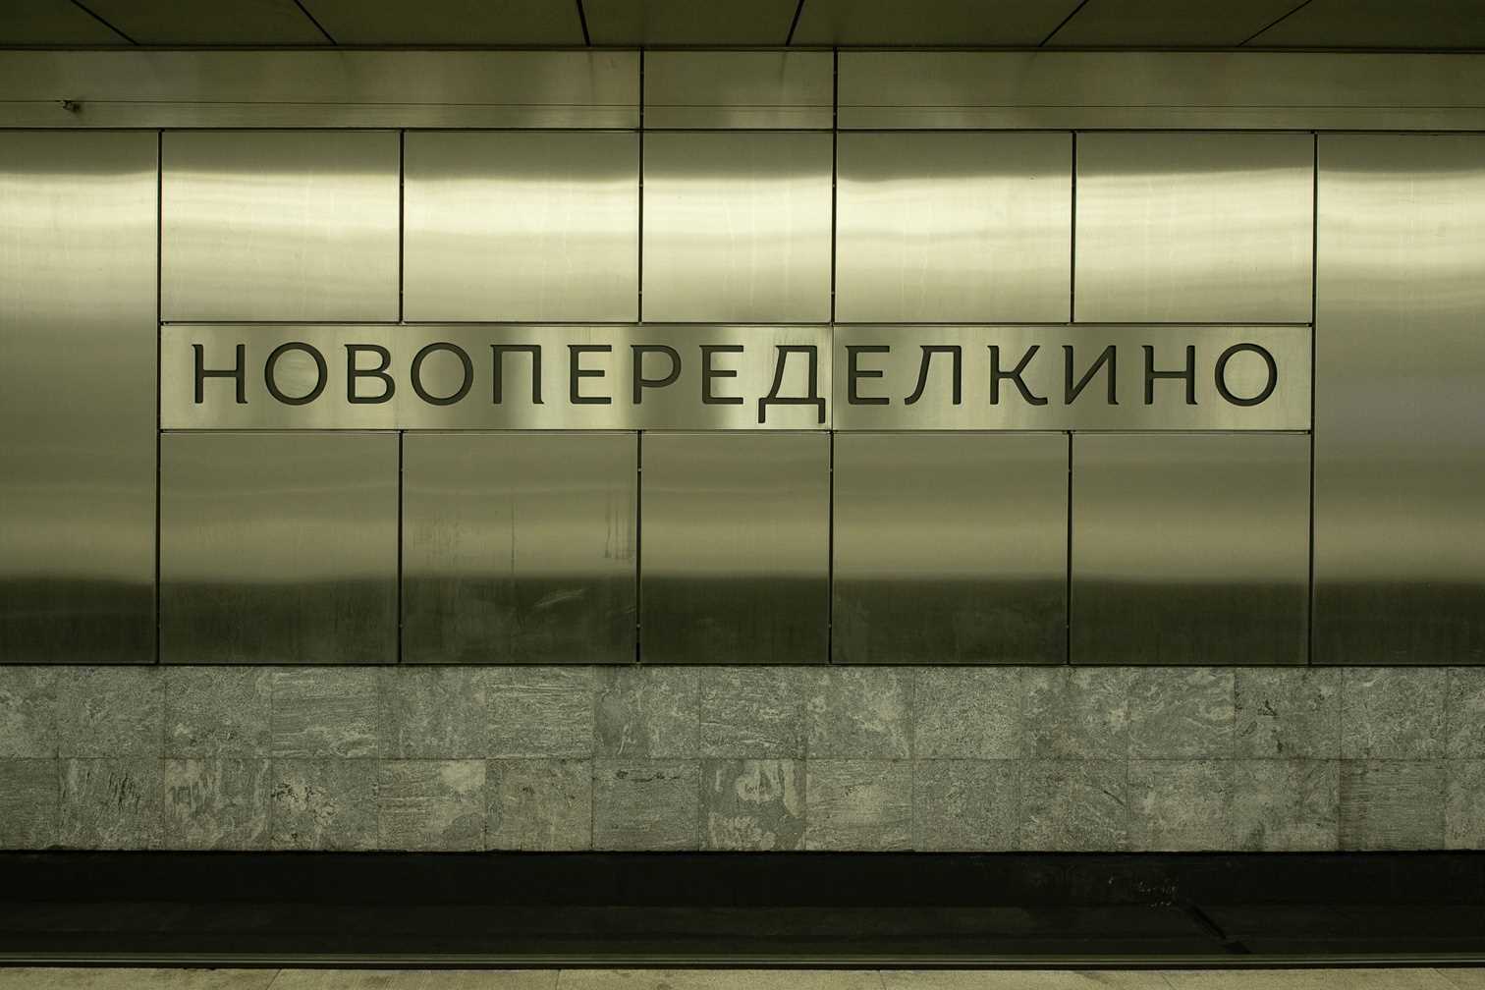
Я поеду на метро до станции «Новопеределкино».
Это жёлтая линия метро.
В метро может быть много людей.
В метро шумно.
Я постараюсь идти спокойно.

Slide 7
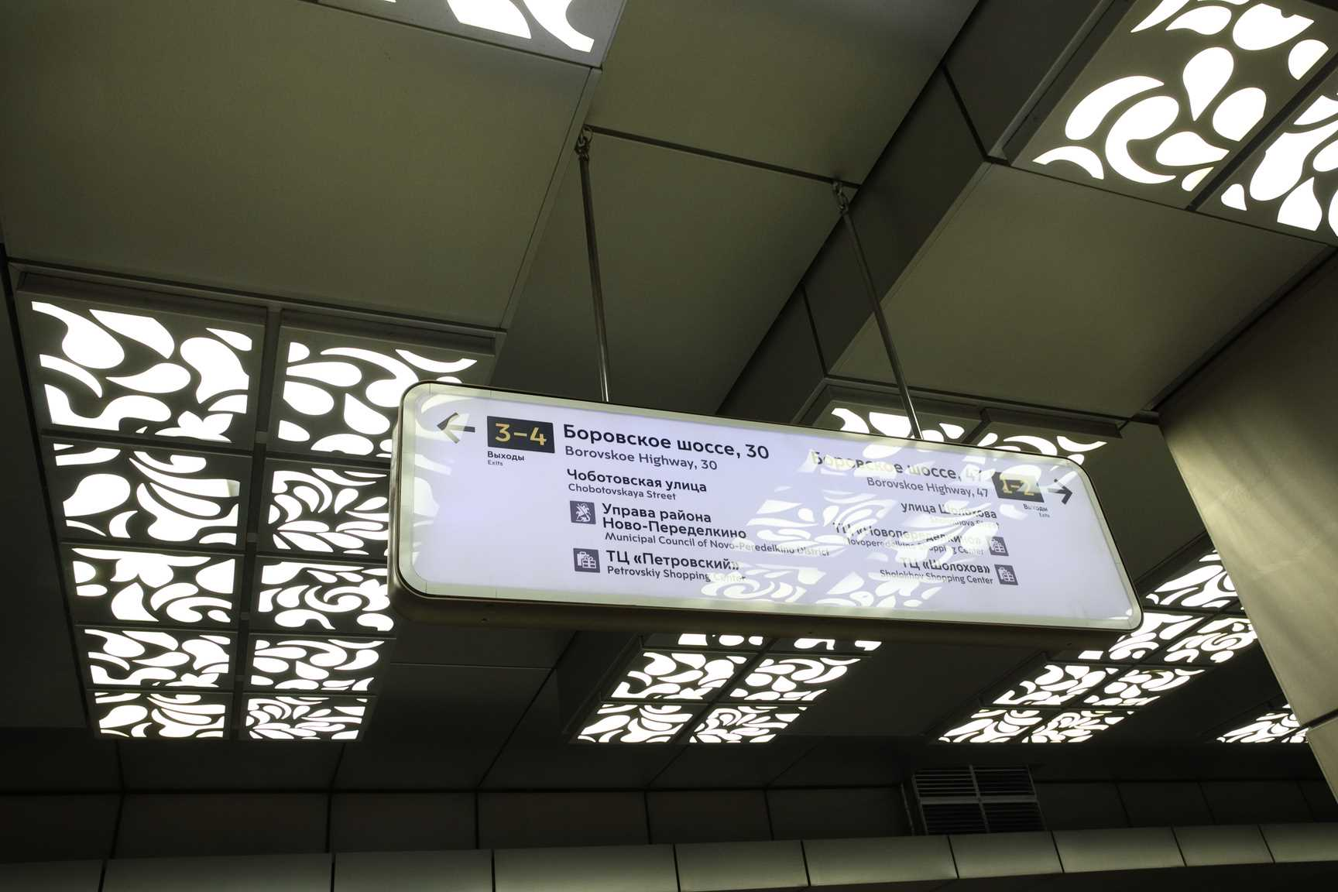
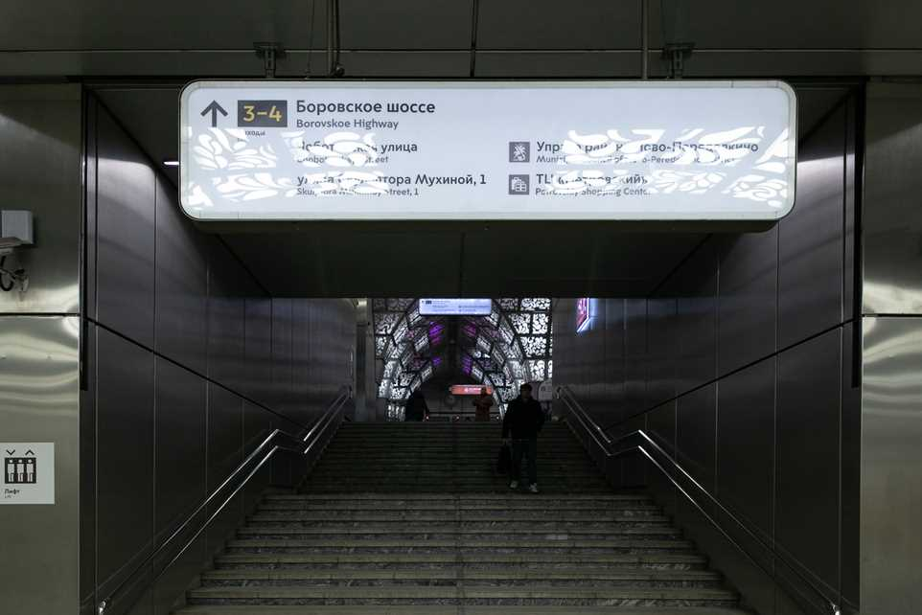
Мне нужны Выходы 3–4.
Я пойду к лестнице.
Над лестницей надпись Выходы 3–4.

Slide 8
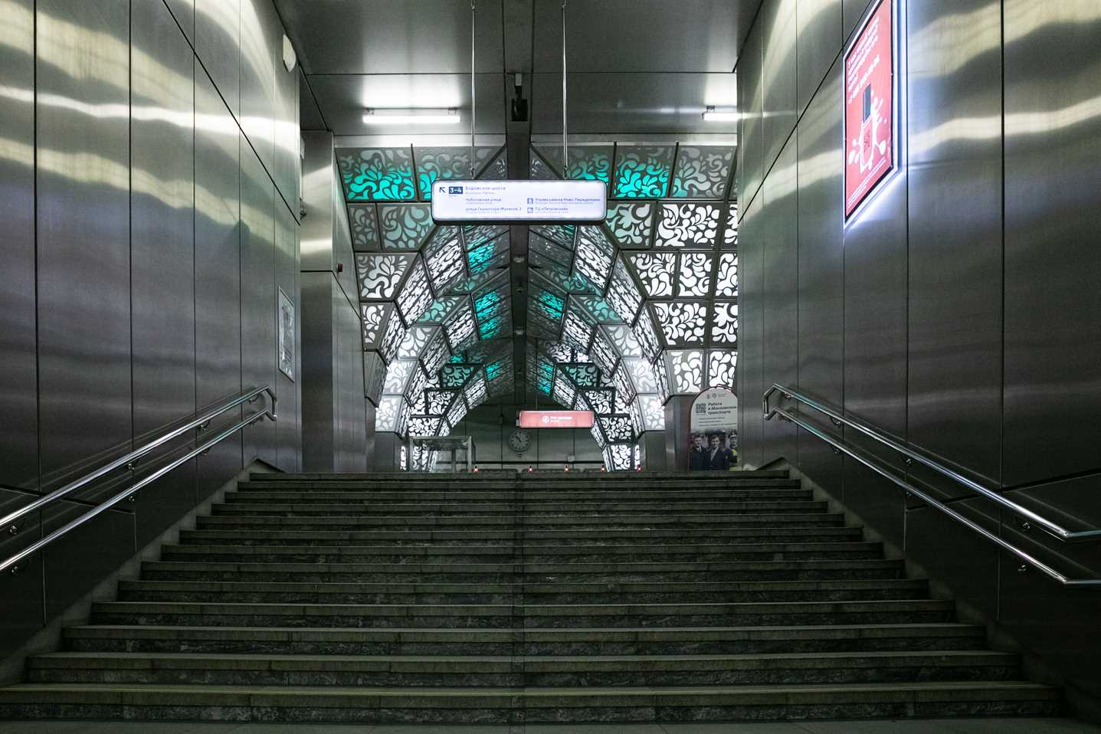
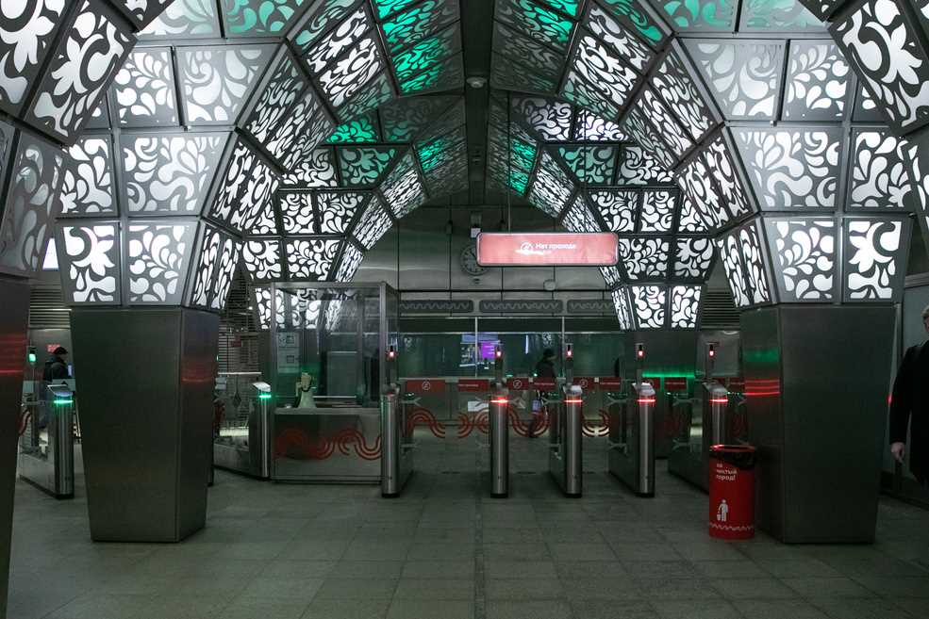

Я поднимусь по лестнице.
Я пойду к турникетам.
Потолок светится.
Потолок меняет цвет.

Slide 9
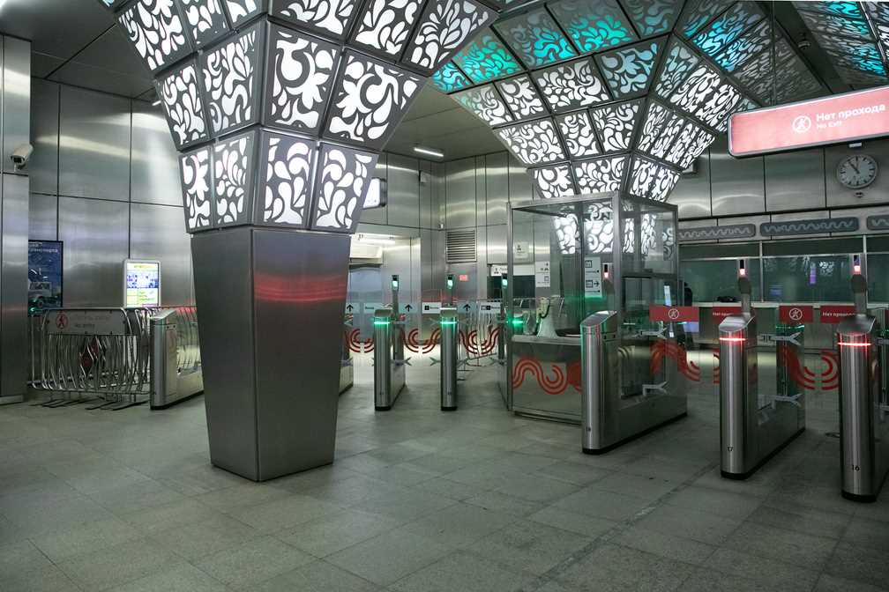
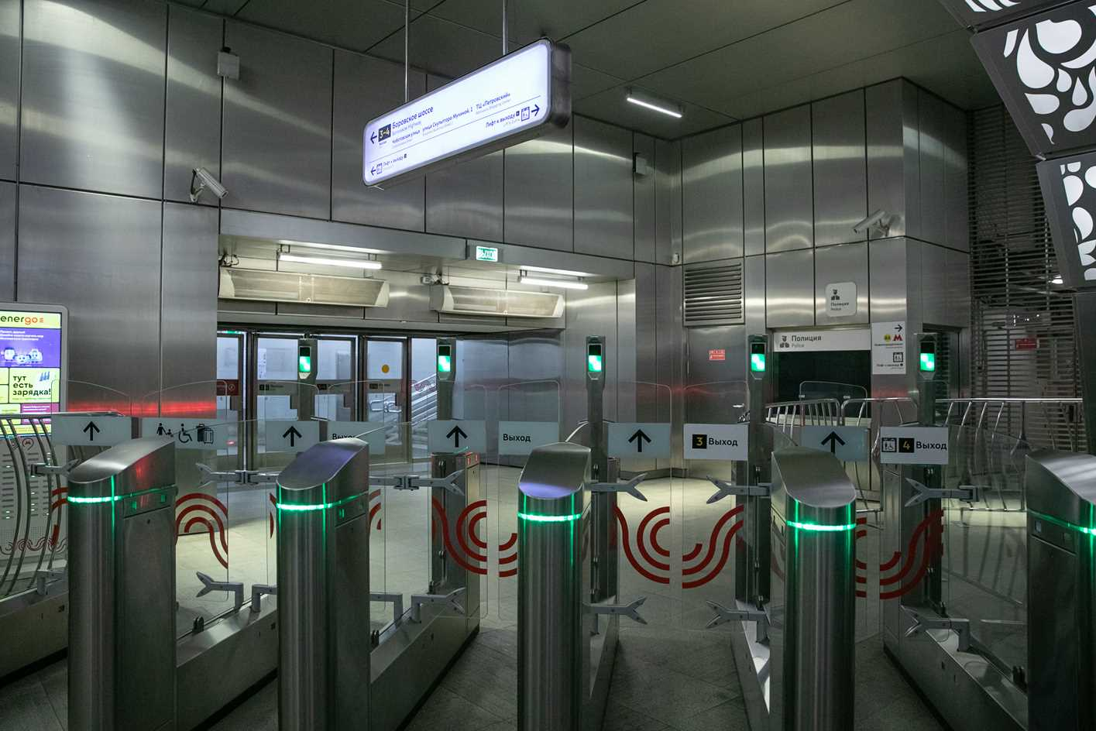
Турникет выглядит так.
Я пройду через турникет.

Slide 10
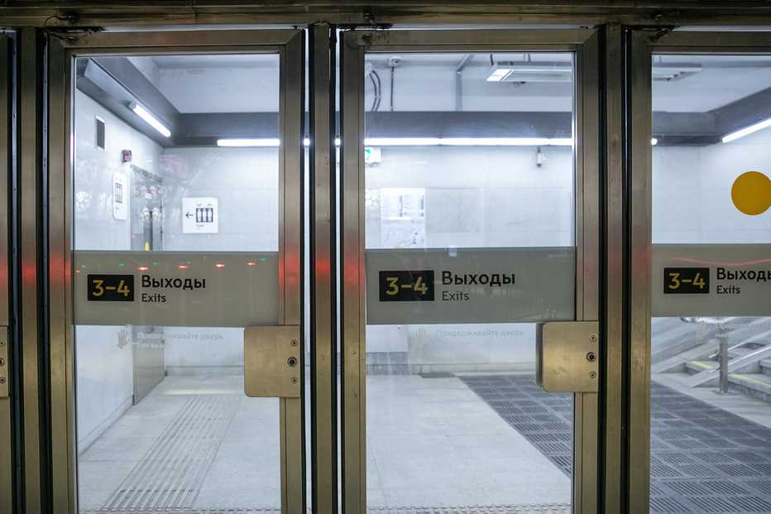
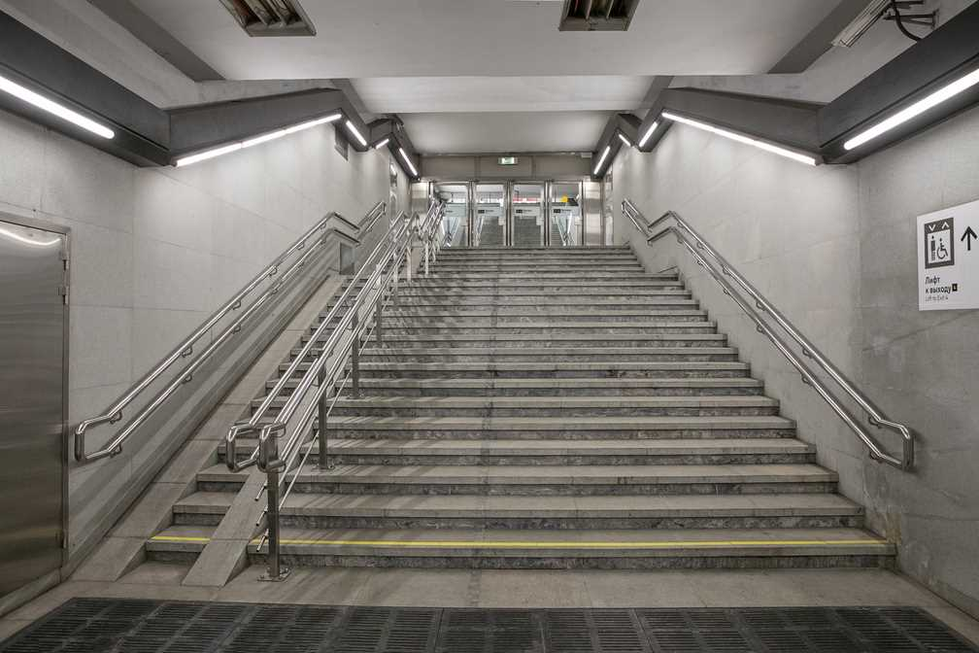
Я пройду через двери с надписью Выходы 3–4.
Я поднимусь по лестнице.

Slide 11
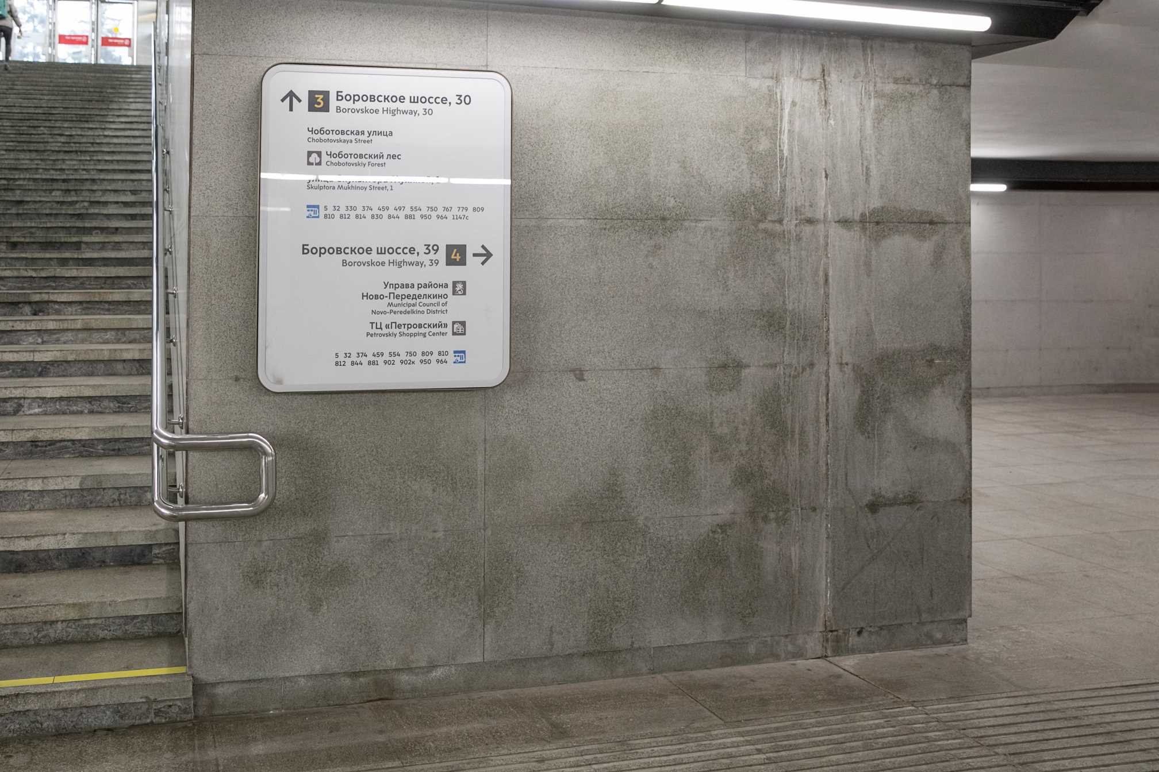
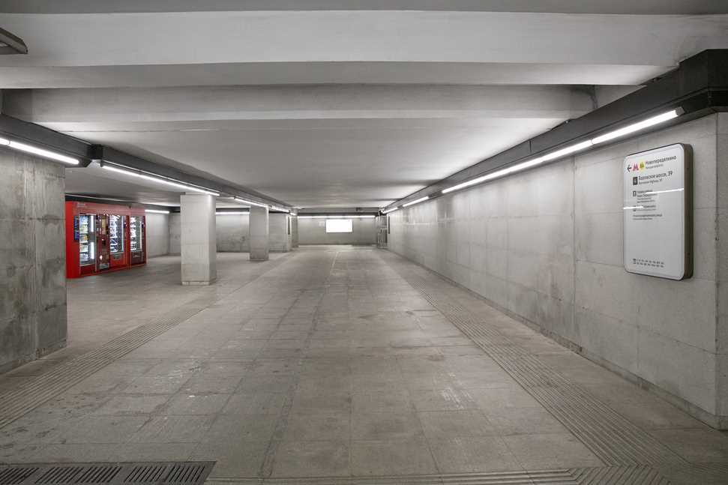
Я увижу указатель.
На указателе надпись Выход 4.
Я пойду по указателю.
Я пойду по подземному переходу.

Slide 12
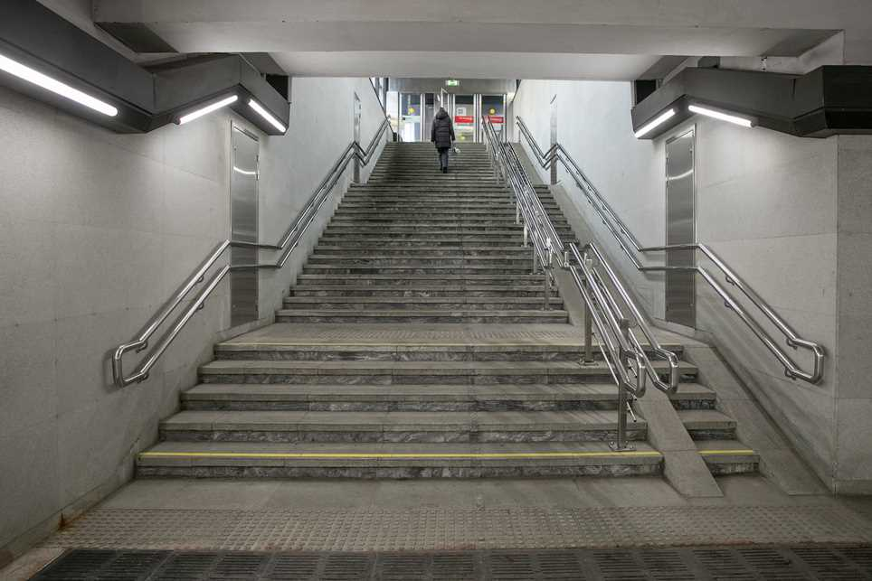
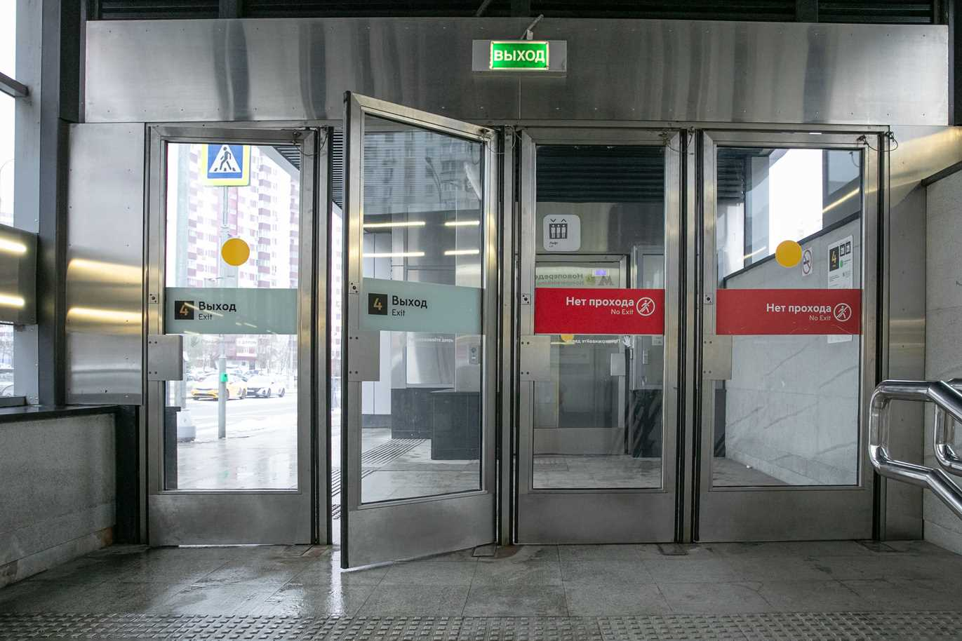
Я поднимусь по лестнице.
Я выйду на улицу.
Выход 4 выглядит так.

Slide 13
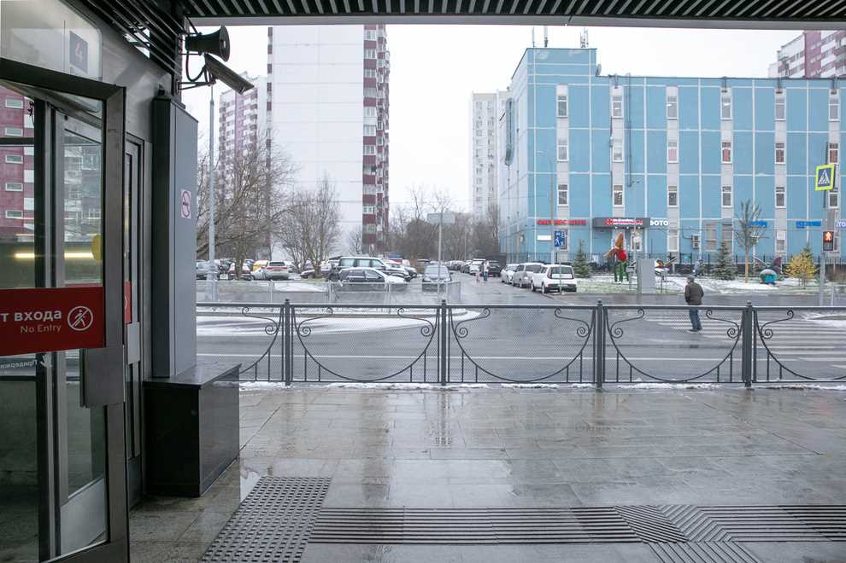
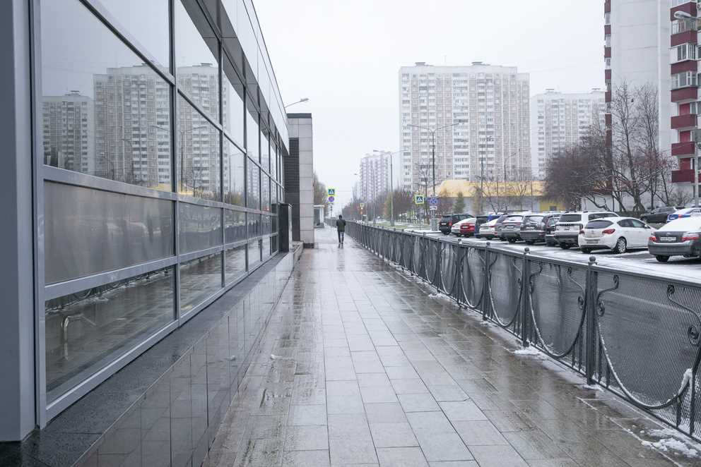

Я пойду к остановке автобуса.

Slide 14
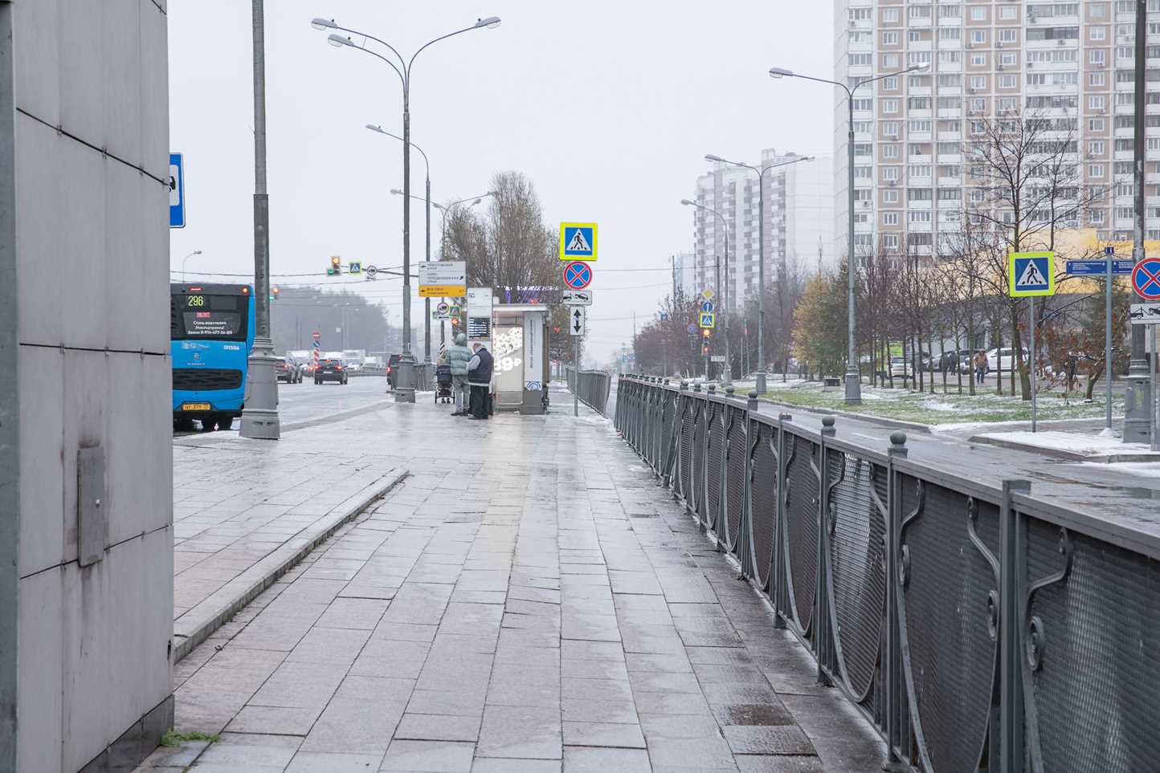
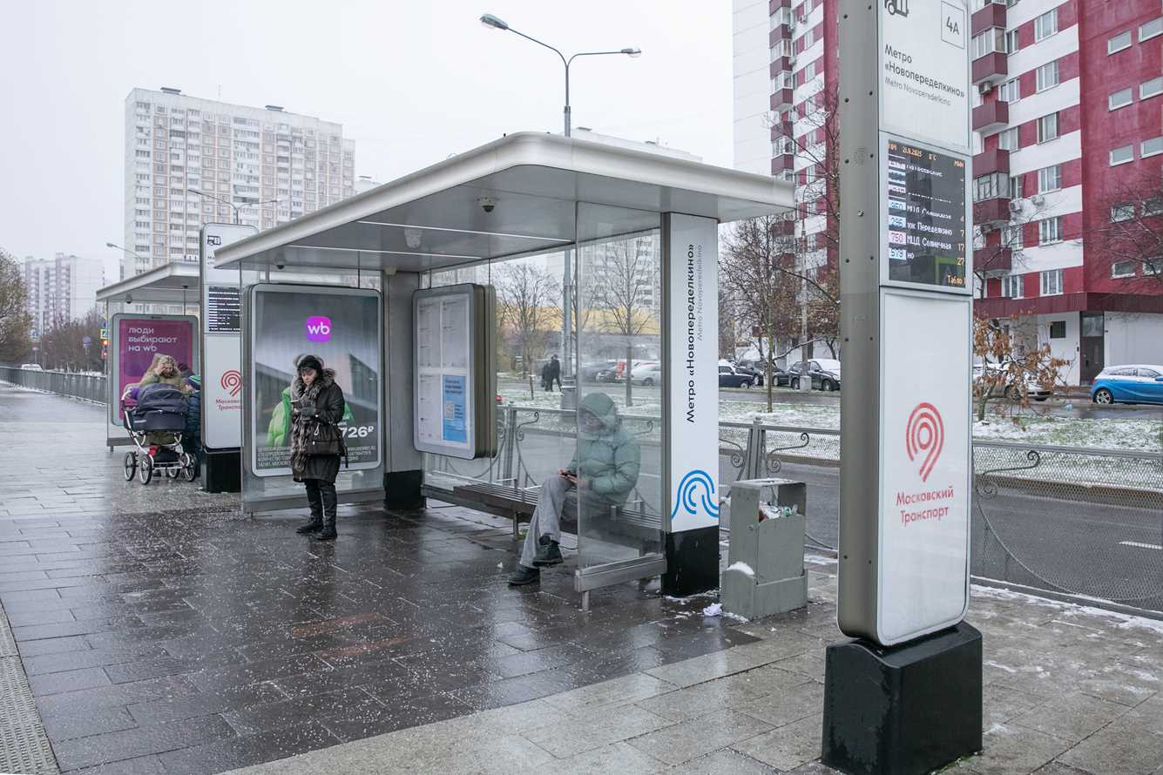
Остановка называется Метро «Новопеределкино».
Остановка выглядит так.

Slide 15
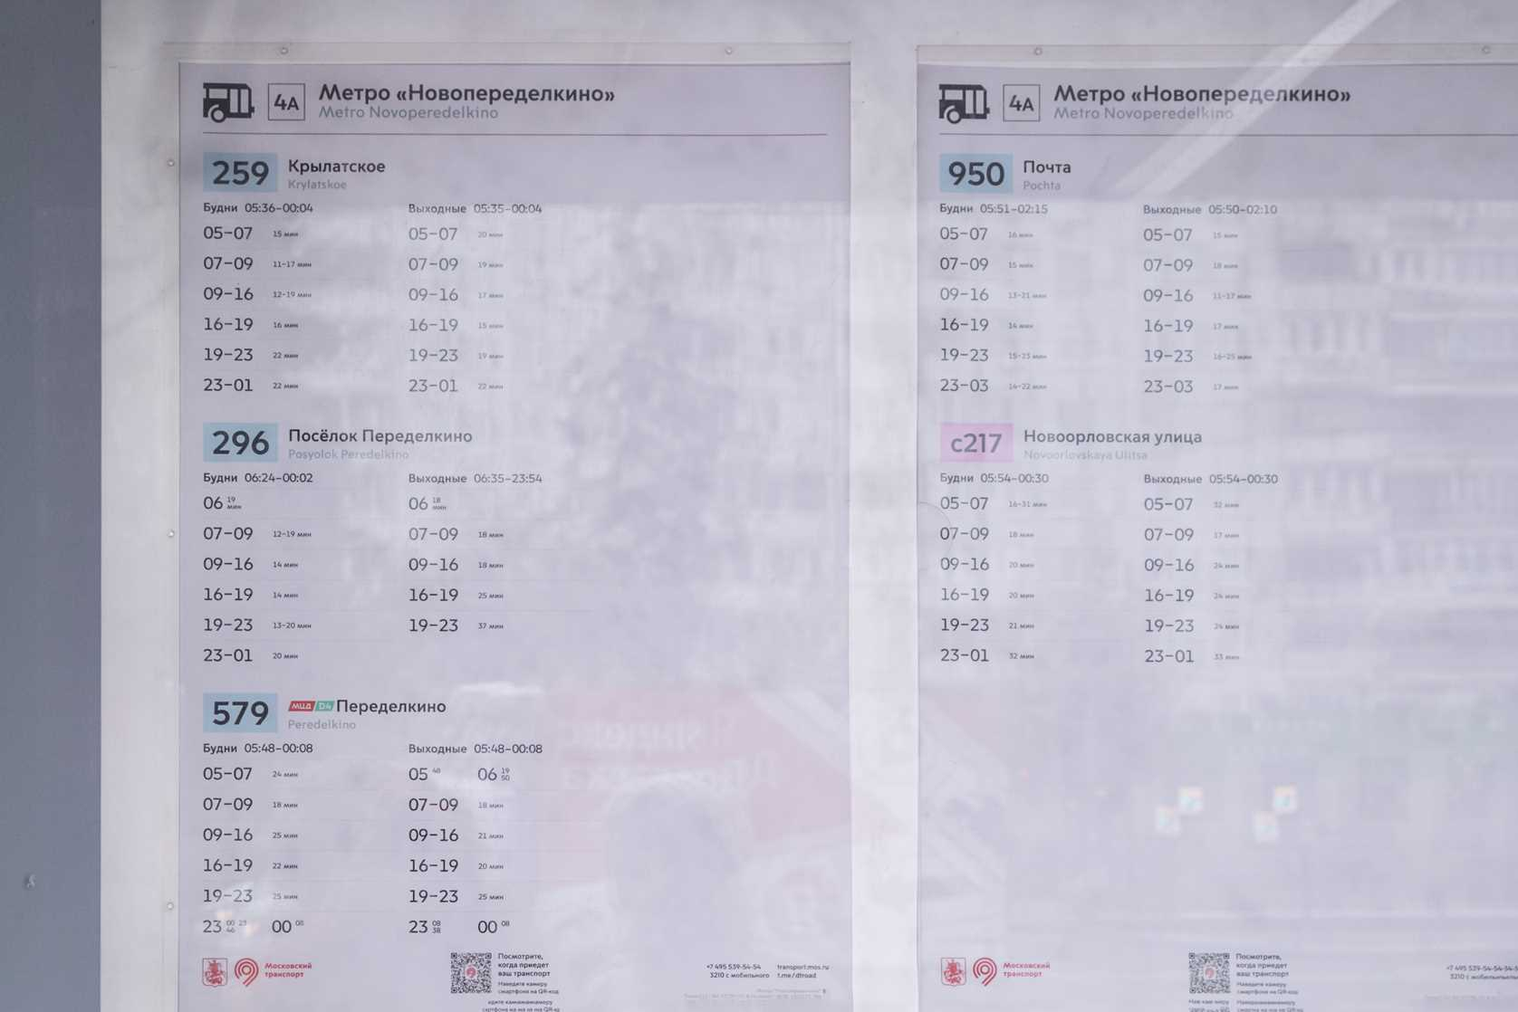
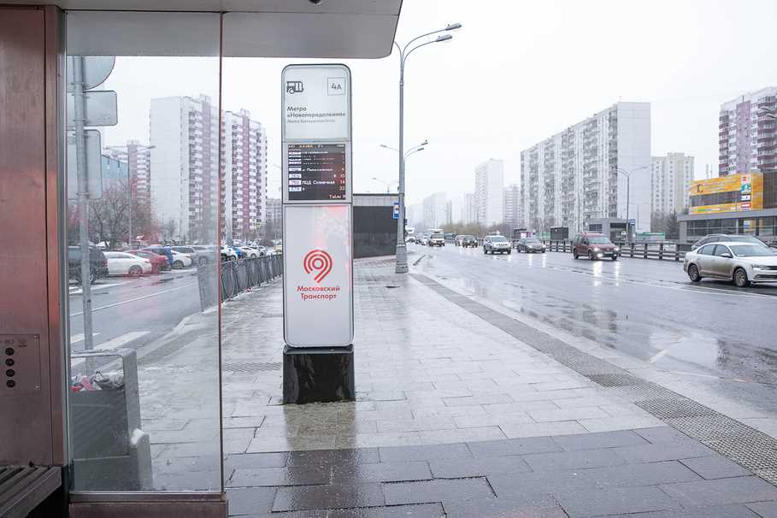
Мне нужен автобус 296.
Я подожду автобус.
Я постараюсь спокойно ждать автобус.

Slide 16
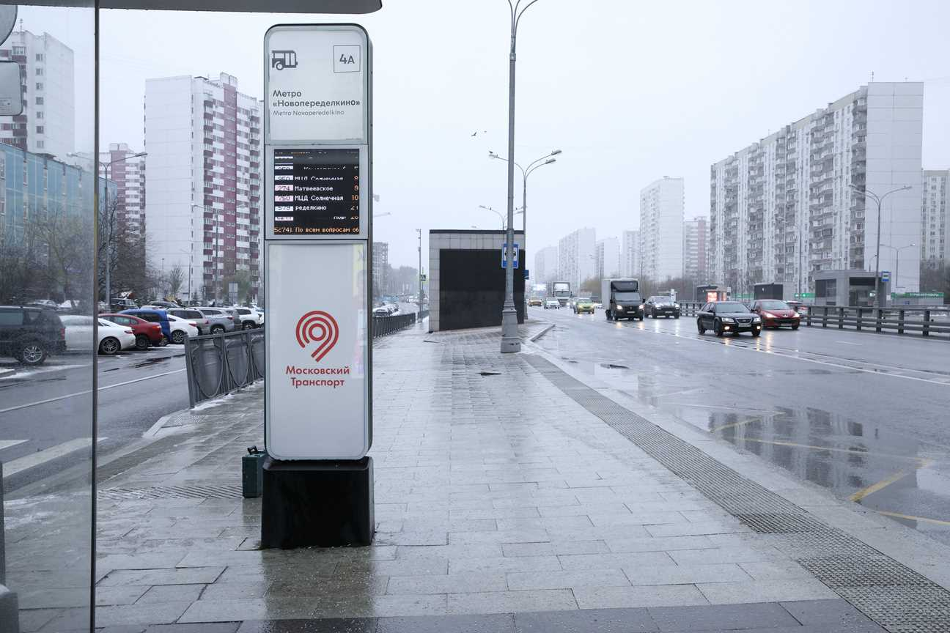
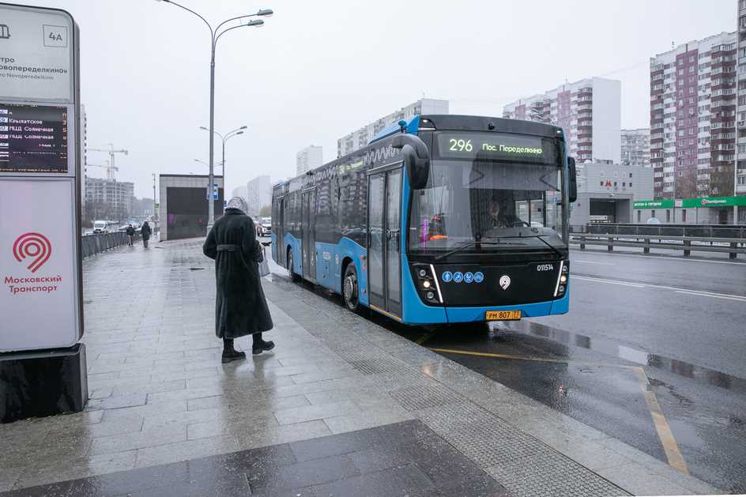
Автобус может остановиться здесь.
Мне нужно подойти к автобусу.

Slide 17
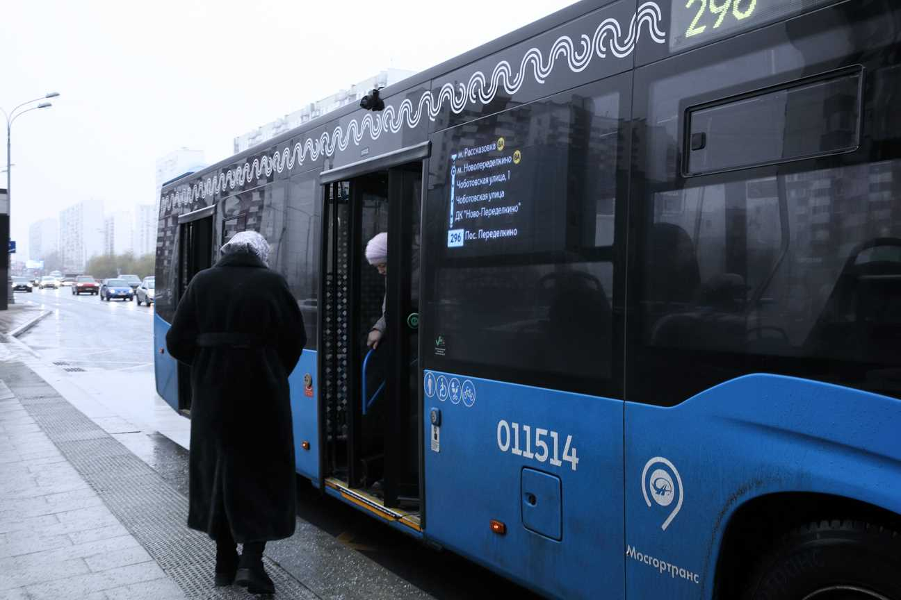
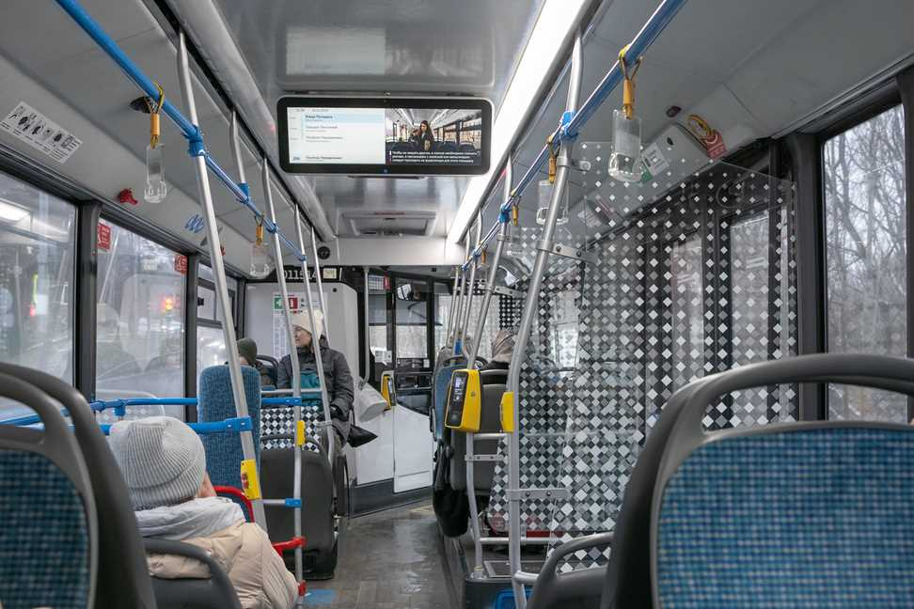
Я войду в автобус.
Я поеду до остановки «Городок писателей».
Я постараюсь спокойно ехать в автобусе.

Slide 18
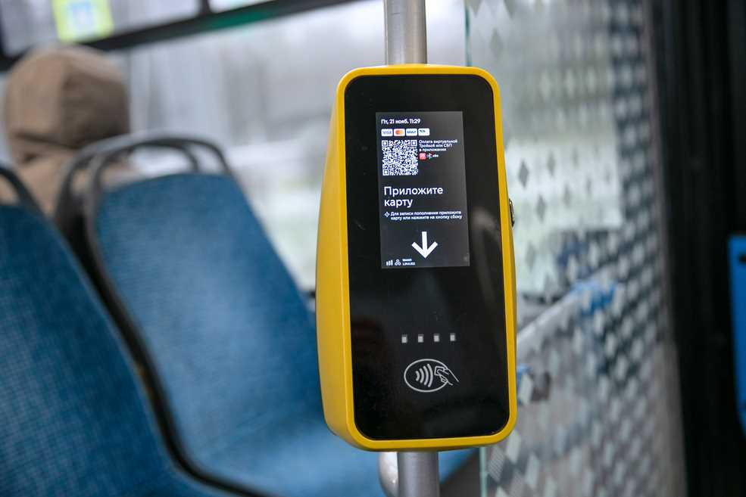
Я оплачу проезд.
Я приложу карту.

Slide 19
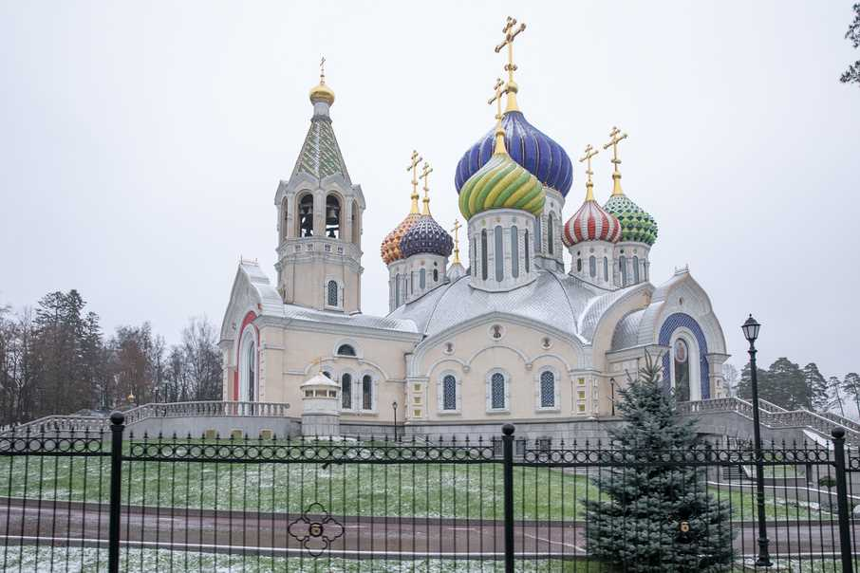
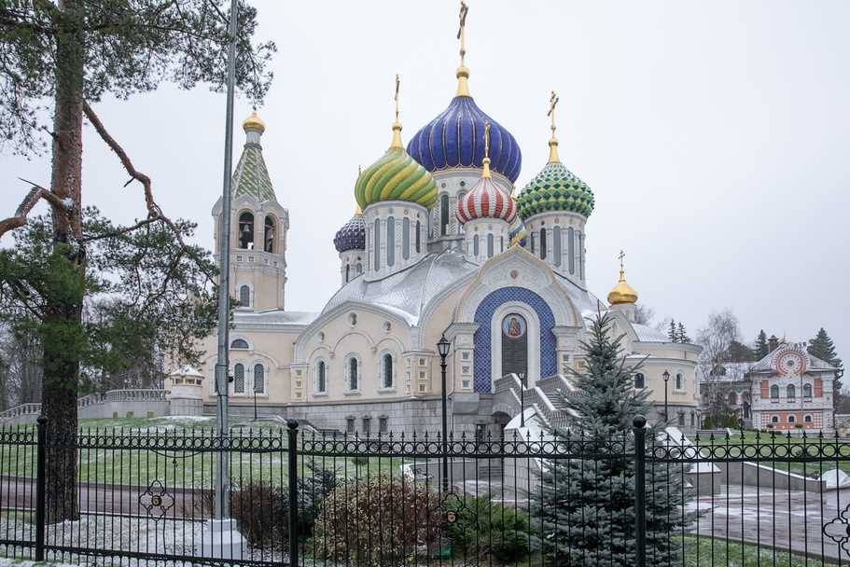
Я проеду мимо храма.
Храм очень красивый.
После остановки «МЦД Переделкино» автобус развернется.
Это нормально.
Я снова увижу храм.

Slide 20
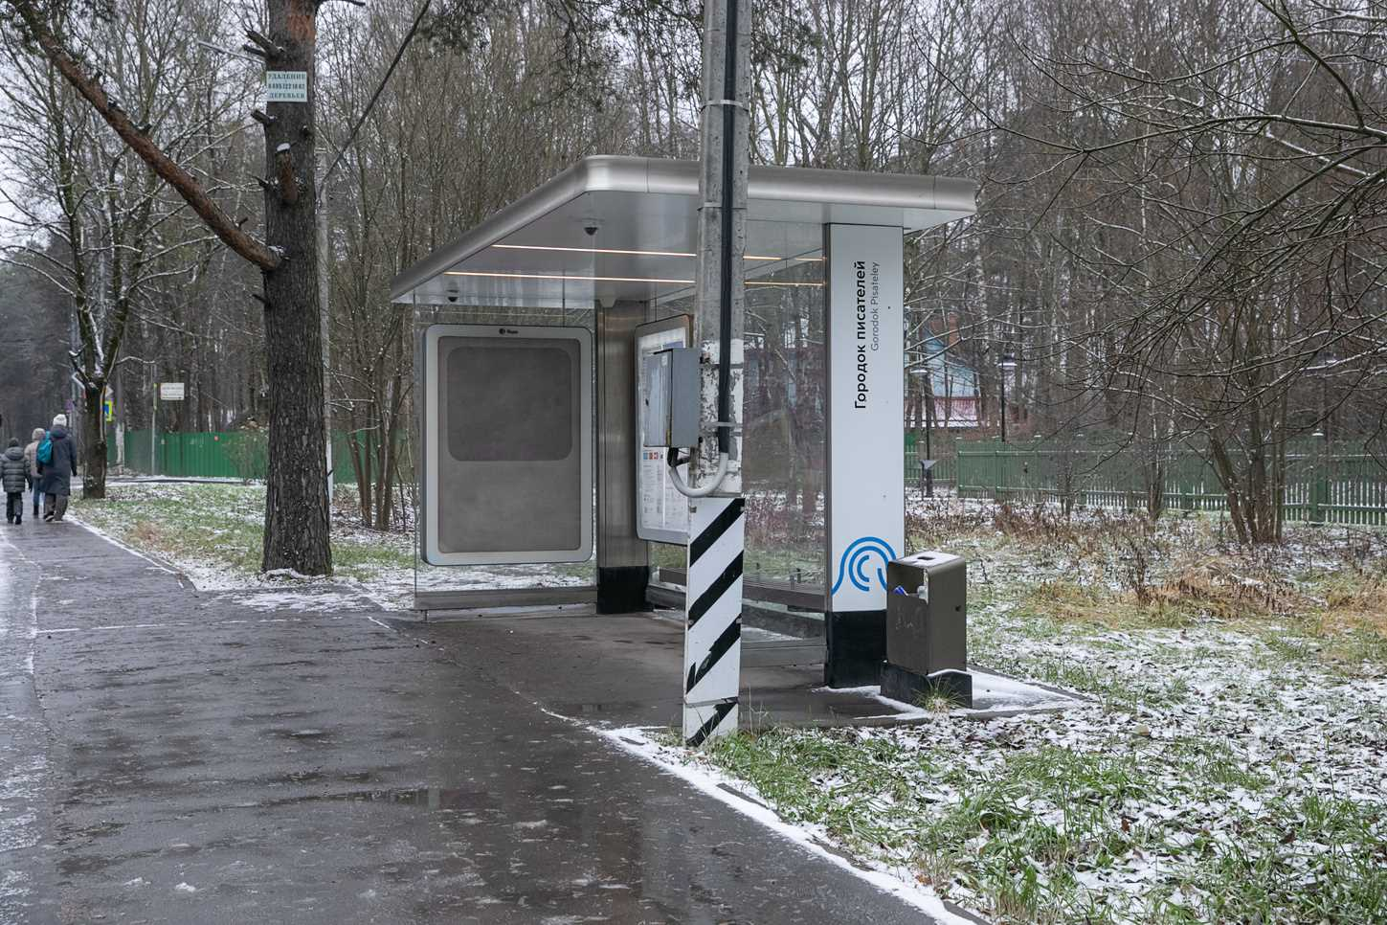
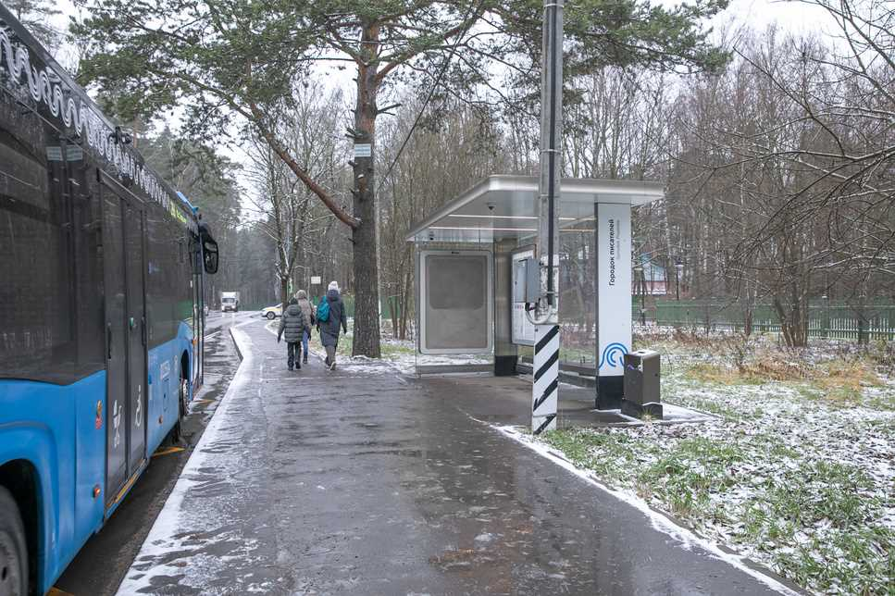
Я выйду из автобуса на остановке «Городок писателей».
Я пойду вперёд.

Slide 21
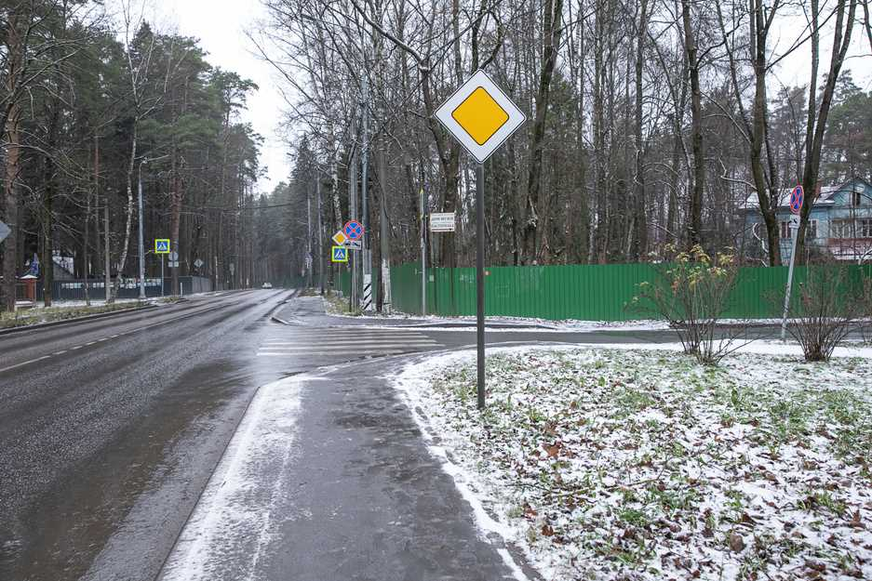
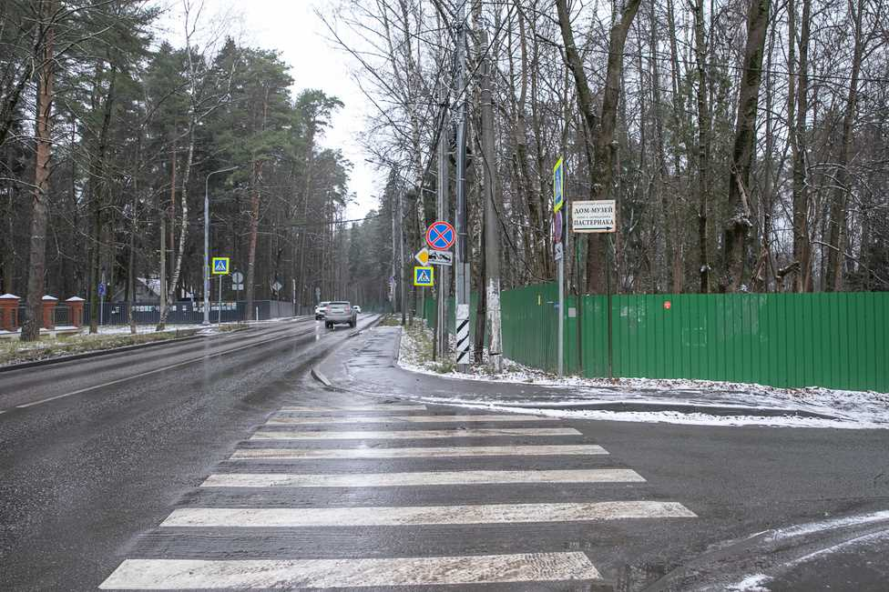
Я пойду к пешеходному переходу.
Пешеходный переход выглядит так.
Я перейду дорогу.
По дороге могут ехать машины.
Я постараюсь идти аккуратно.

Slide 22
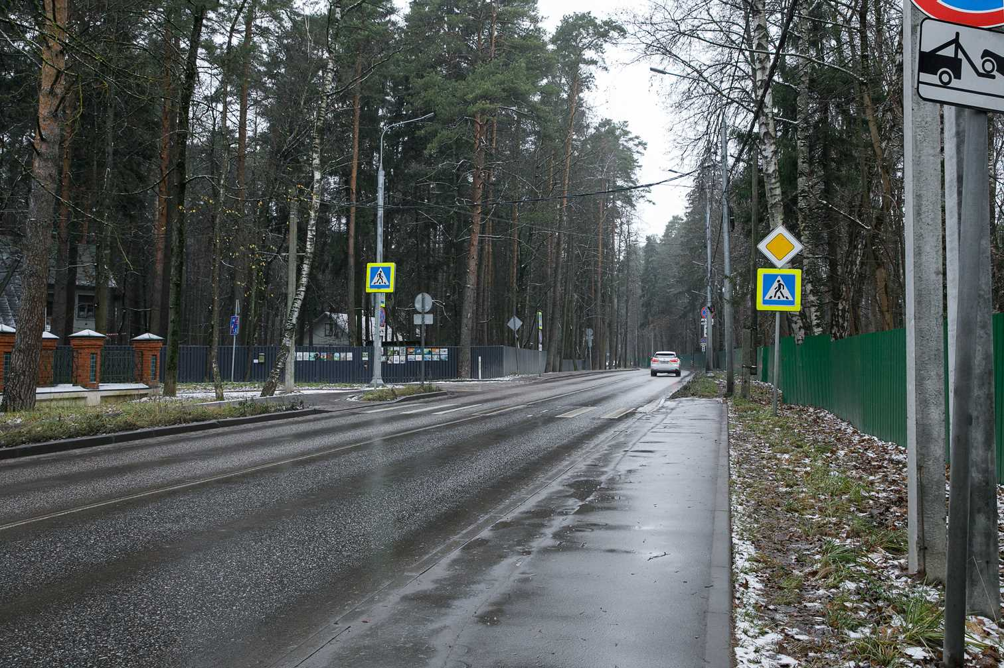
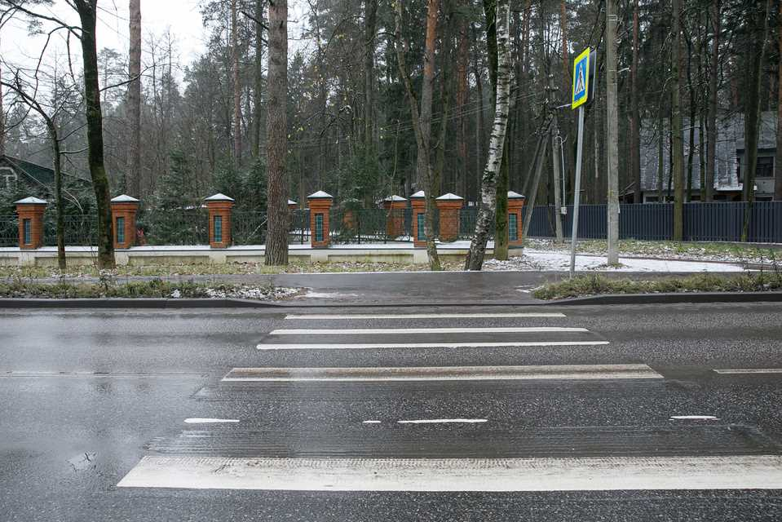
Мне нужно еще раз перейти дорогу по пешеходному переходу.
Пешеходный переход выглядит так.
Я перейду дорогу.
Я постараюсь идти аккуратно.

Slide 23
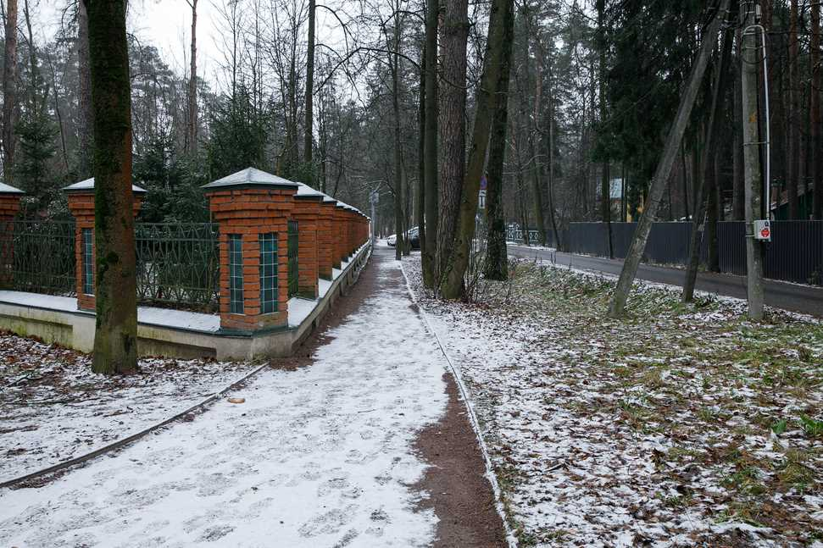
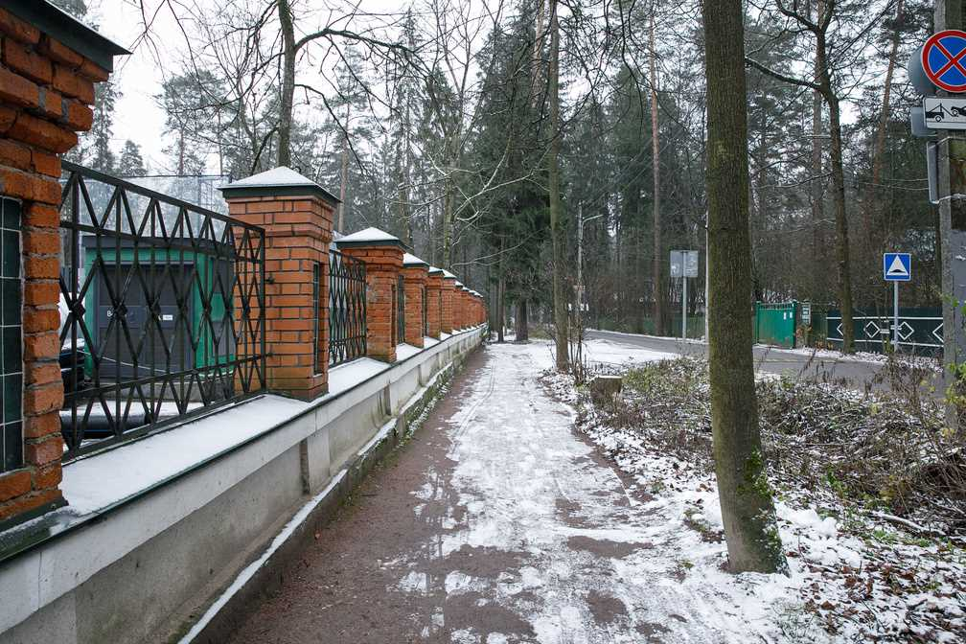
Я пойду мимо забора.

Slide 24
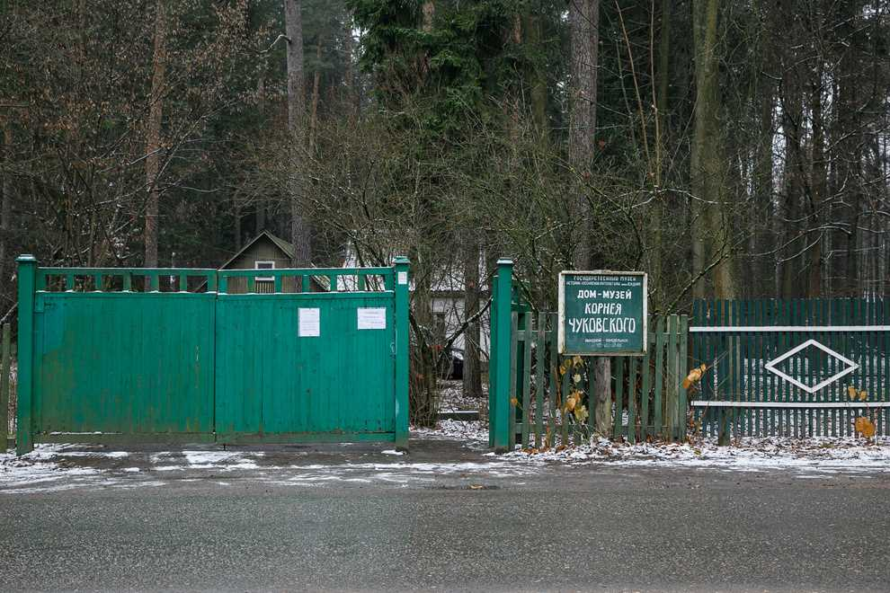
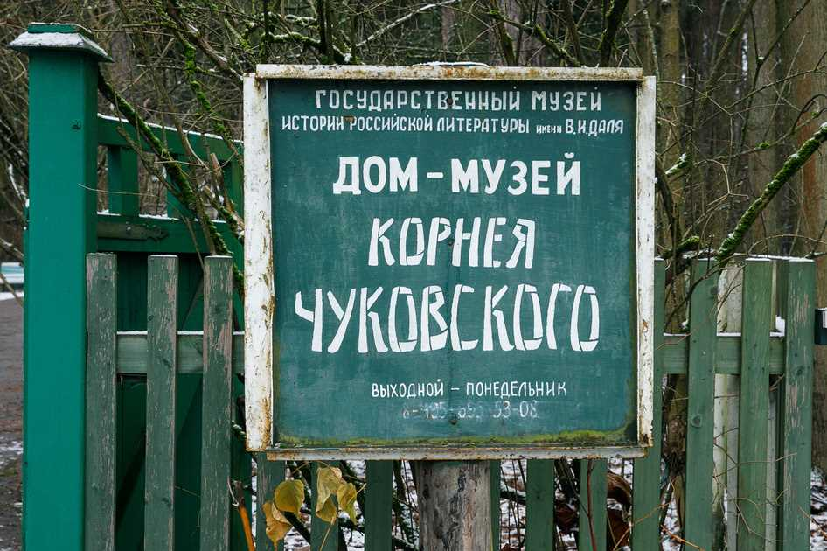
Музей на другой стороне дороги.
Вход в музей выглядит так.
Мне нужно перейти дорогу.
Я постараюсь идти аккуратно.

Slide 25
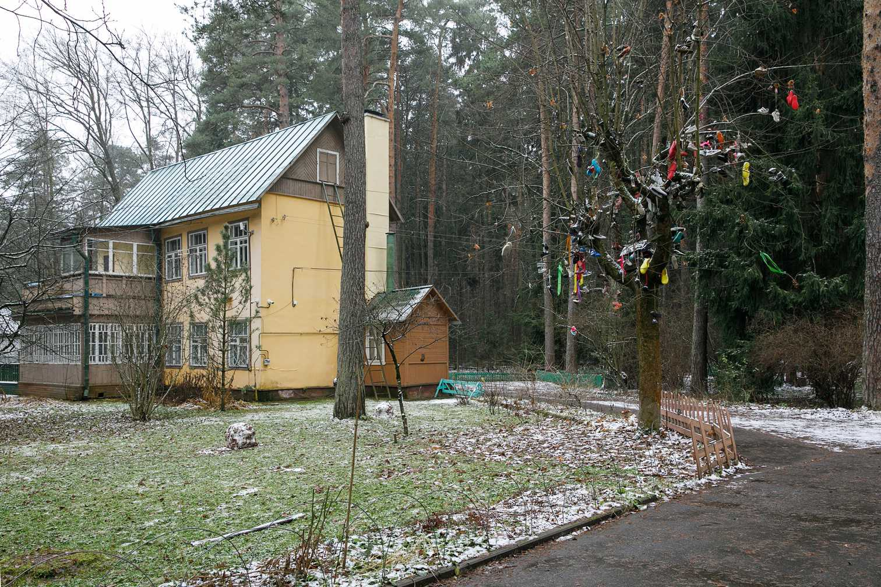
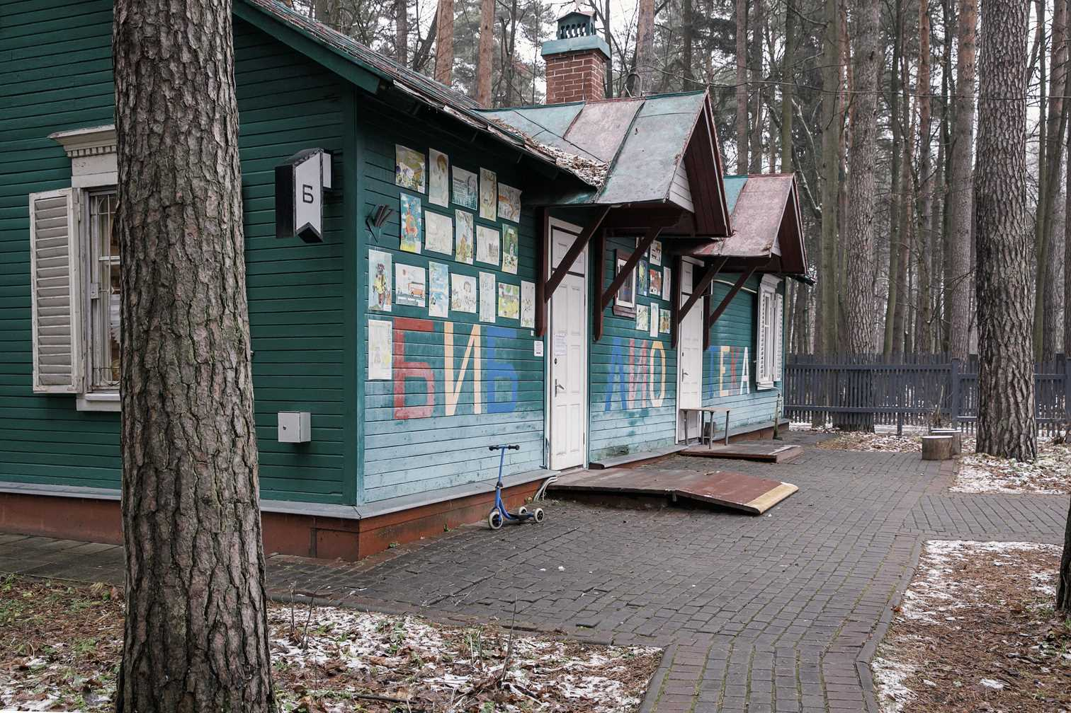
Я могу погулять у музея.
Я могу пойти в дом Чуковского.
Я могу пойти в Библиотеку
имени Чуковского.

Slide 26
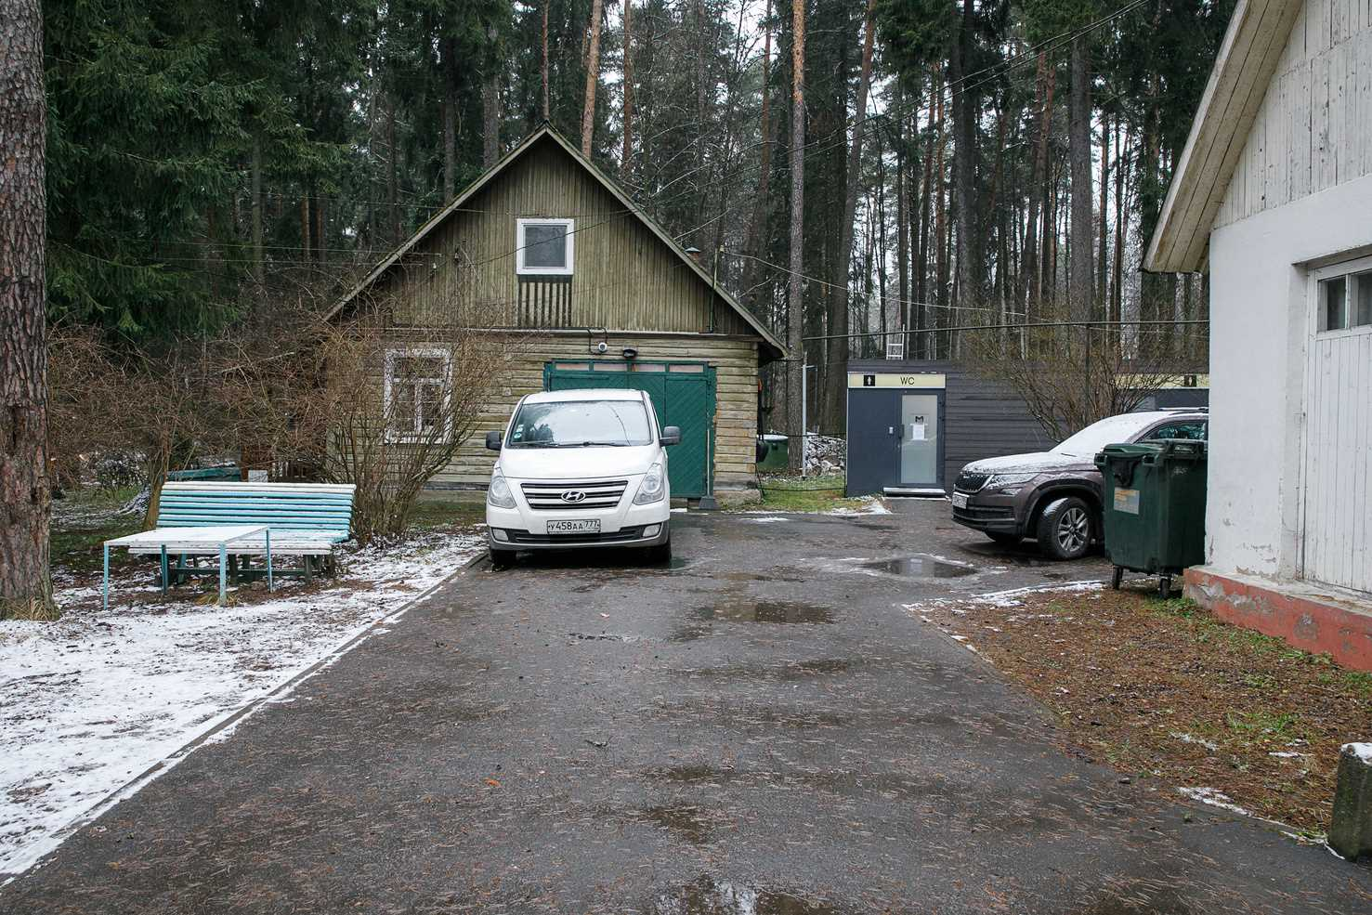
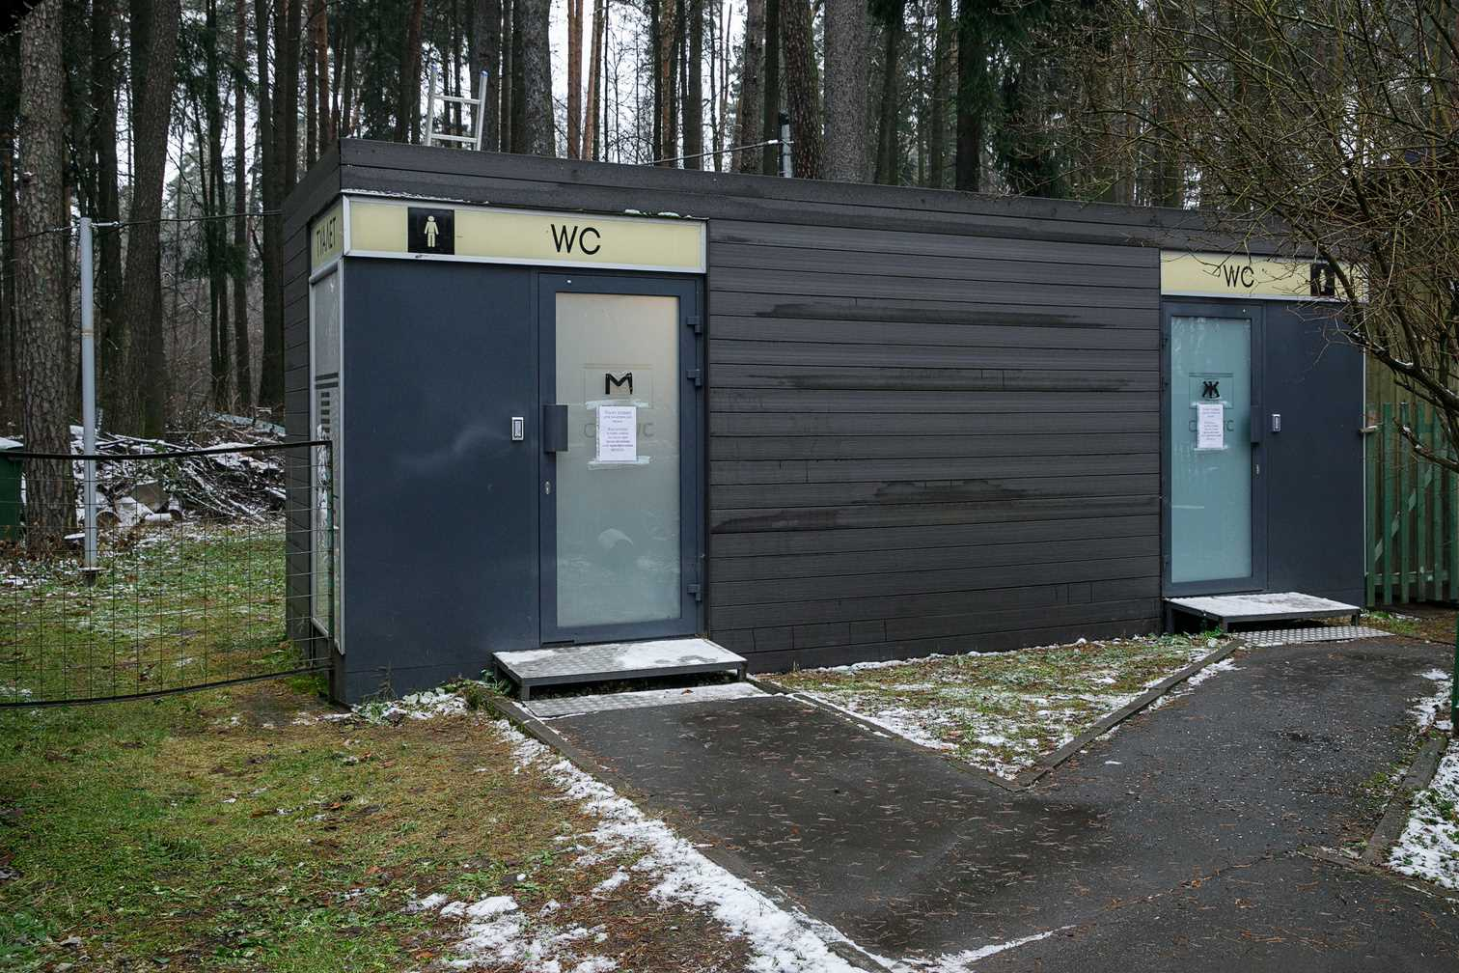
Туалет на улице.
Туалет выглядит так.
Туалет закрыт на код.
Мне нужно пойти в дом Чуковского.
Я спрошу код у работника музея. Я попрошу:
Скажите, пожалуйста, код от туалета.
Работник музея скажет мне код.
Работник музея даст мне записку с кодом.

Slide 27
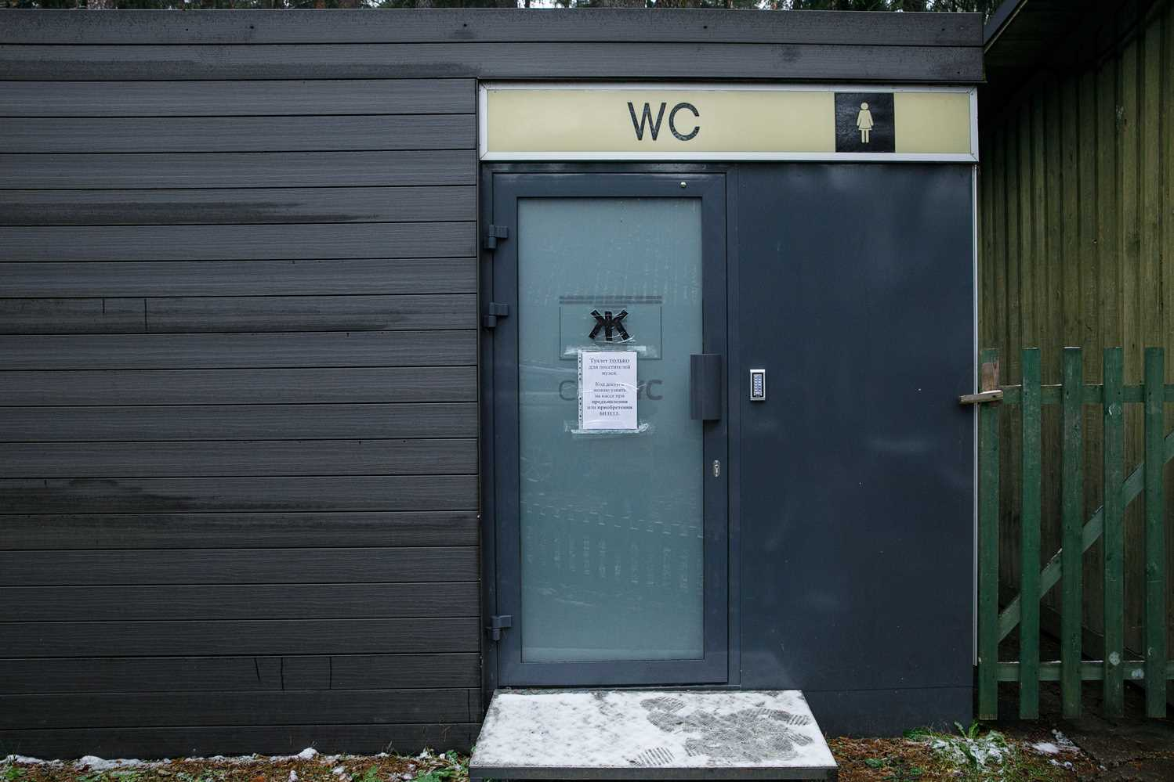
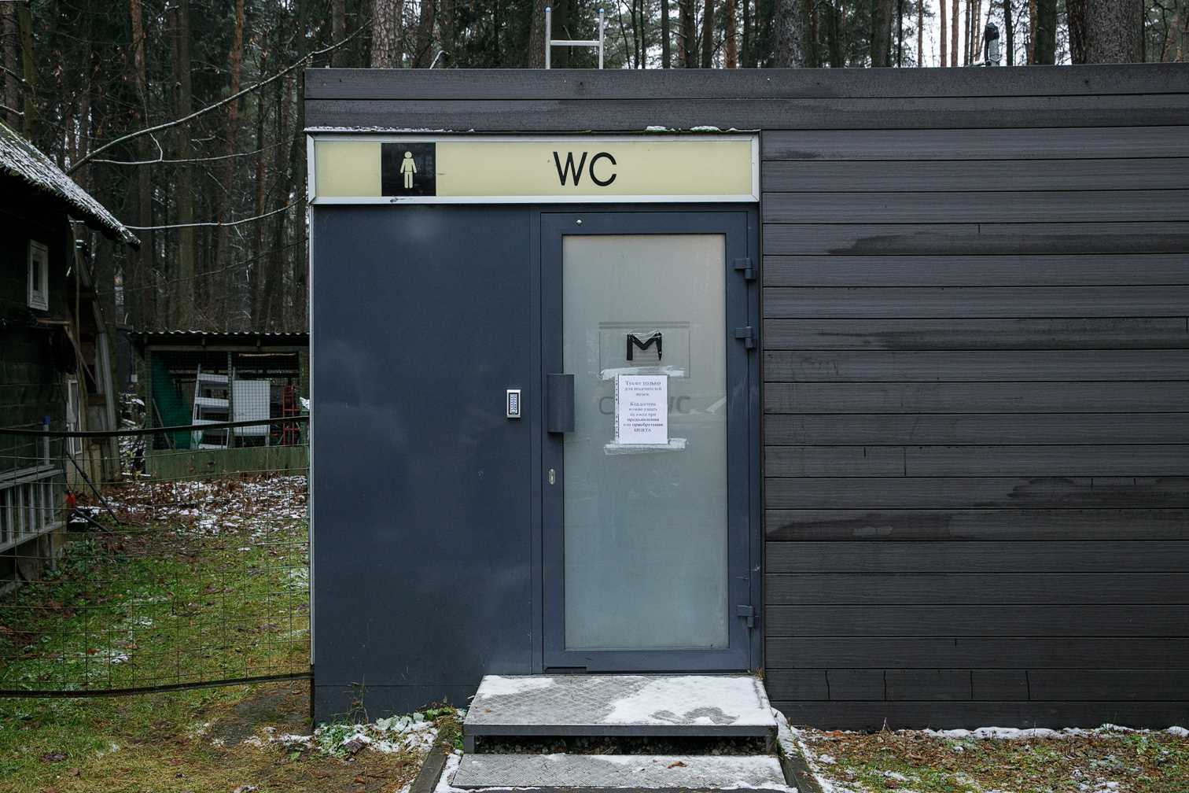
Я наберу код и открою дверь.
Если я девочка – мне сюда.
Если я мальчик – мне сюда.

Slide 28
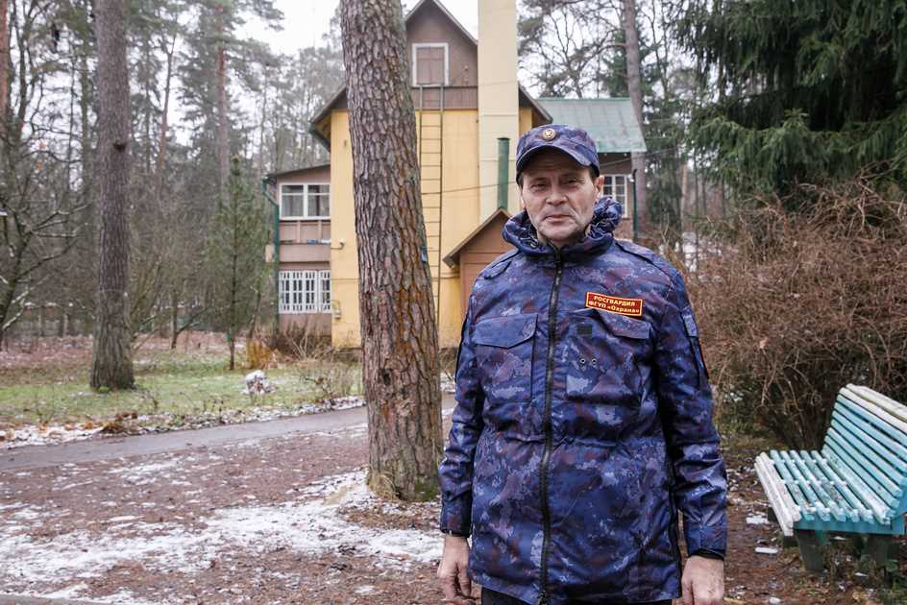
В музее есть охранник.
Охранник может попросить меня показать вещи.

Slide 29
Дом-музей К.И. Чуковского
Я иду в дом писателя Корнея Чуковского.

Slide 30
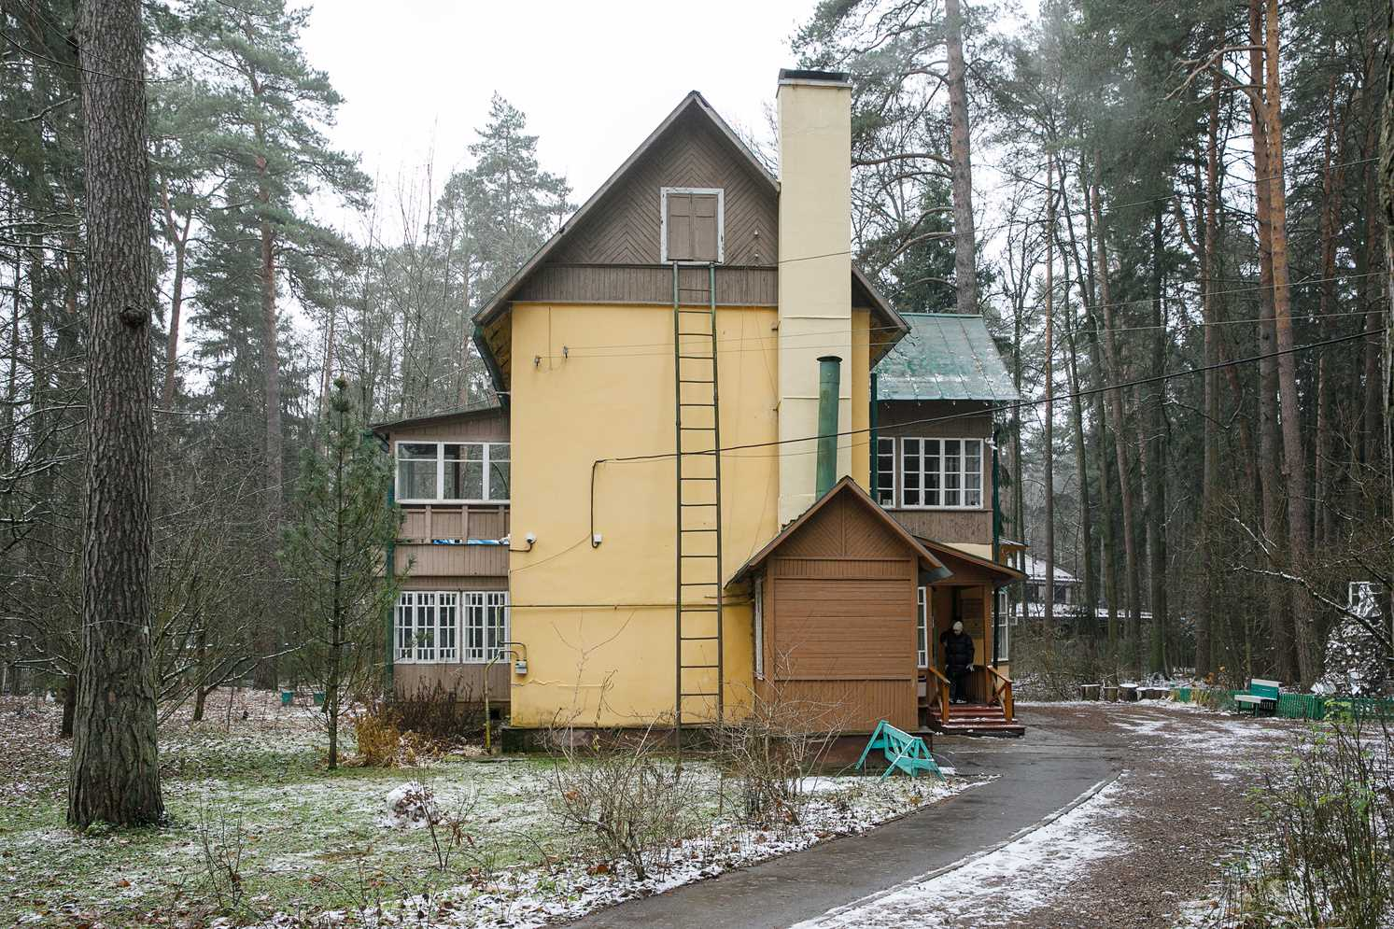
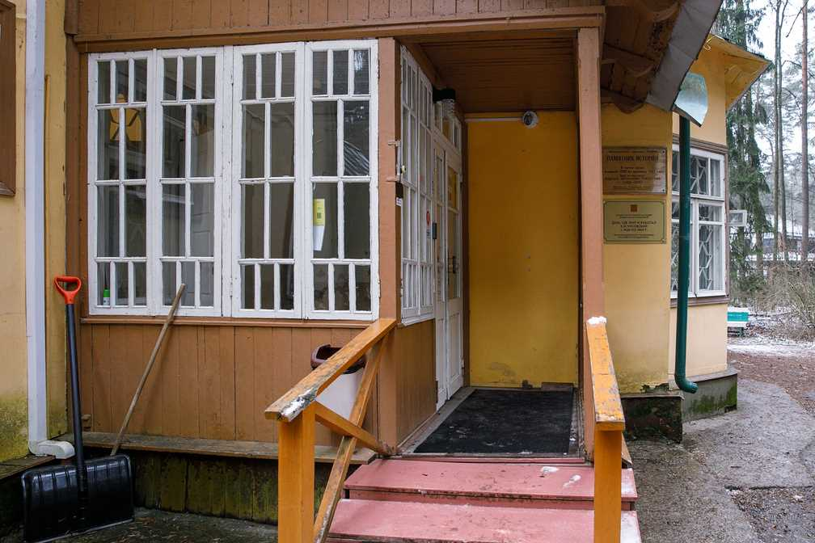
Вход в музей выглядит так.

Slide 31
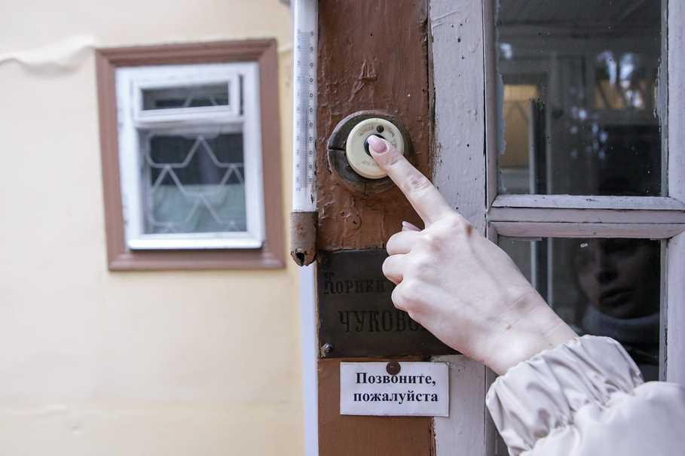
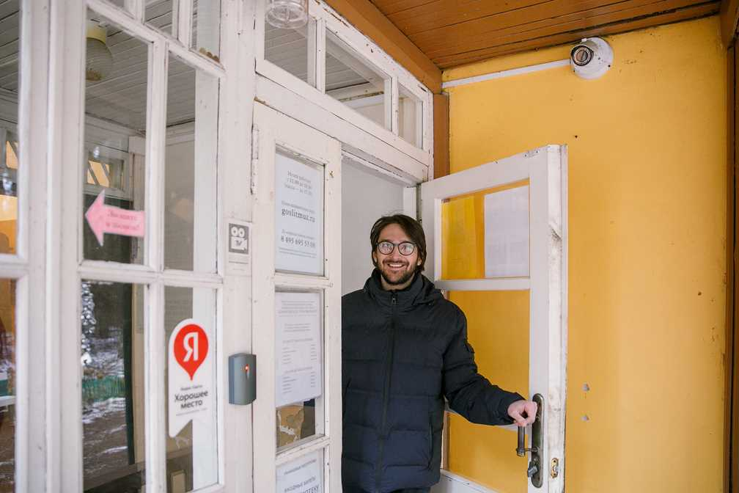
Мне нужно позвонить в звонок.
Работник музея откроет дверь.
В музее может быть экскурсия.
Работник музея может попросить меня подождать.
Я постараюсь спокойно подождать на улице.

Slide 32
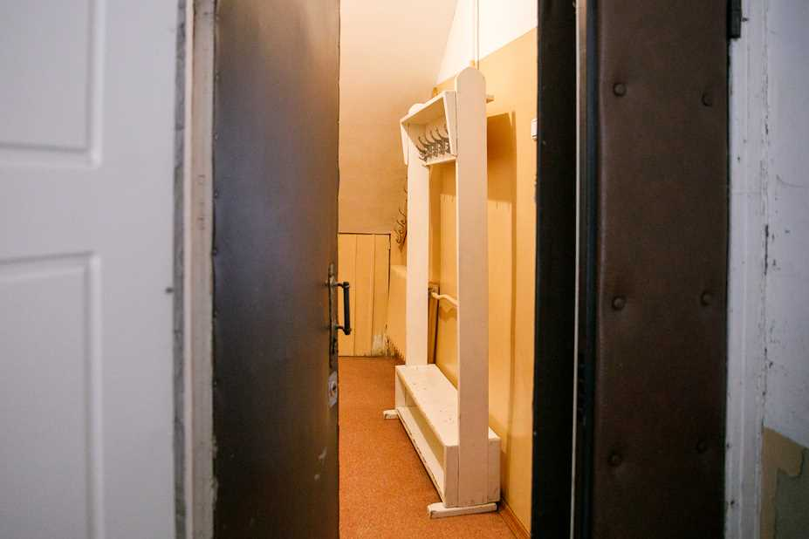
Я захожу в музей.
Я иду вперёд.
Дверь выглядит так.

Slide 33
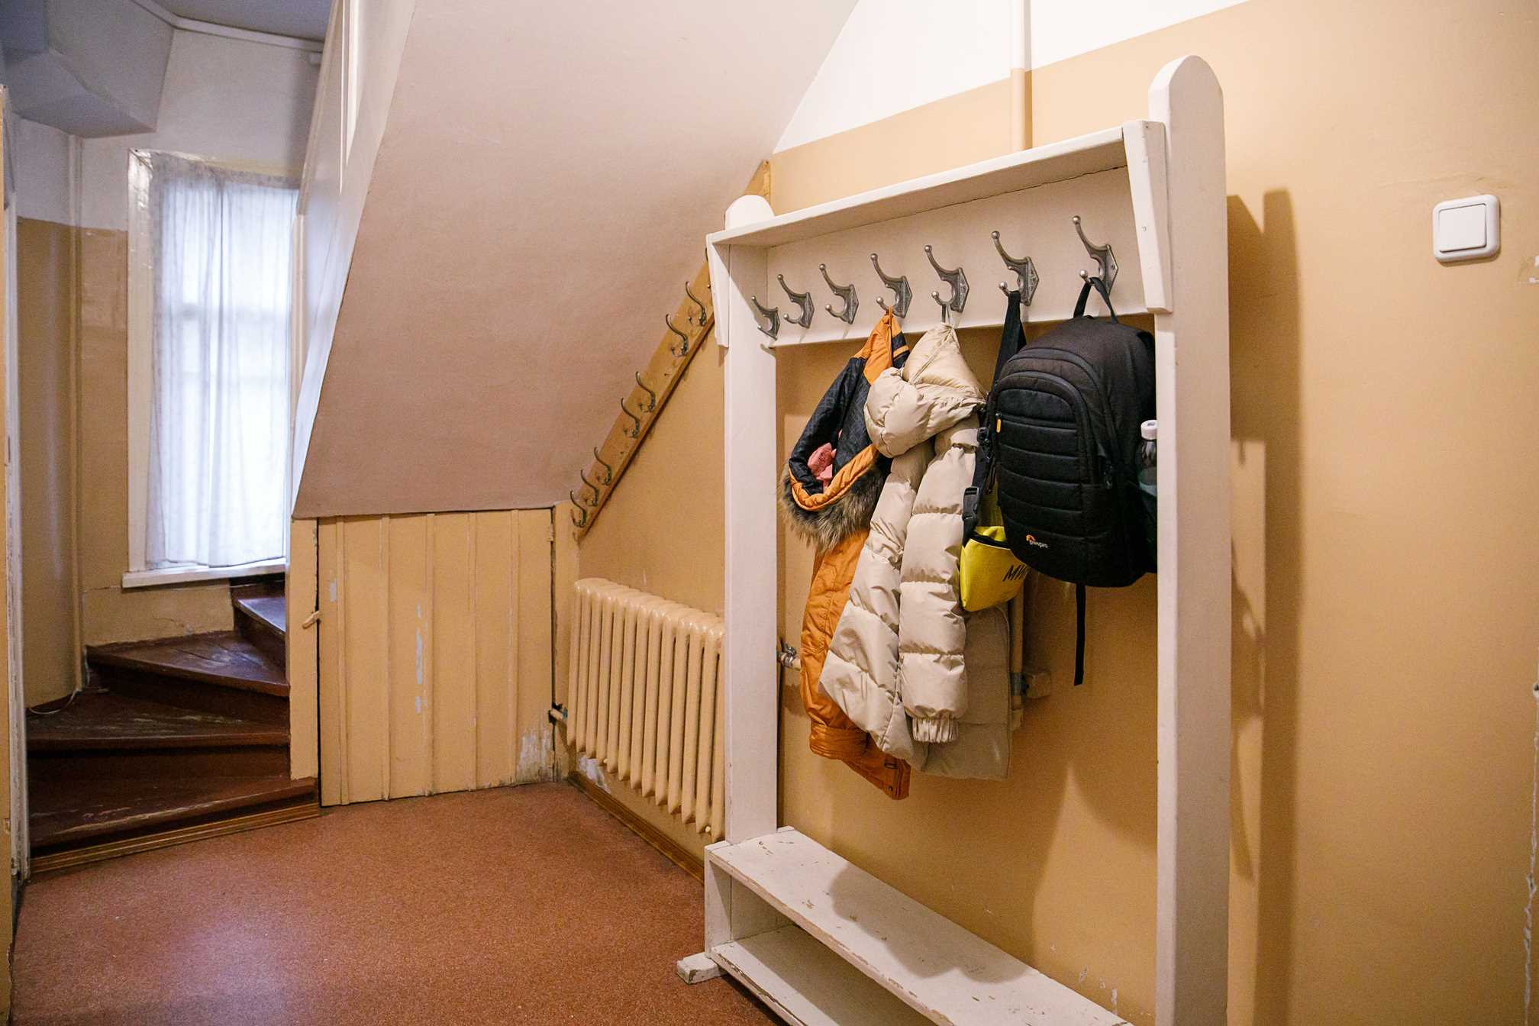
В холле есть вешалка.
Я могу оставить верхнюю одежду на вешалке.
Я могу переобуться.
Я могу оставить уличную обувь в холле.

Slide 34


В холле есть бахилы.
Работник музея может попросить меня надеть бахилы.
Я аккуратно надену бахилы на свою обувь.

Slide 35


В музее есть касса.
Касса выглядит так.
Мне нужно показать электронный билет.

Slide 36


В музее может быть шумно.
В музее может быть очередь в кассу.
Я постараюсь спокойно стоять и ждать своей очереди.
В музее есть комнаты на 1 и 2 этаже.
Я могу смотреть комнаты.
Мне нужно ходить вместе с группой.

Slide 37


Я вернусь в холл.
Я заберу свои вещи из гардероба.
Я выйду из музея.

Slide 38
Библиотека имени К.И. Чуковского
Я иду в библиотеку писателя Корнея Чуковского.

Slide 39


Я могу пройти через калитку в библиотеку.
Калитка выглядит так.

Slide 40

Вход в библиотеку выглядит так.
Я зайду в библиотеку.

Slide 41


Мне нужно позвонить в звонок.
Работник библиотеки подойдет ко мне.
Мне нужно показать электронный билет.

Slide 42

У входа есть вешалка.
Я могу оставить верхнюю одежду на вешалке.
Работник библиотеки может попросить меня надеть бахилы.
Я аккуратно надену бахилы на свою обувь.

Slide 43


В библиотеке есть бесплатный аудиогид.
Я могу слушать аудиогид на своем телефоне.
Для аудиогида нужны свои наушники.
Аудиогид — это голос экскурсовода.
Голос записан. Голос можно послушать.
Аудиогид рассказывает про музей и экспонаты в музее.
Смотри определения
в «Правилах посещения музея»

Slide 44


В библиотеке есть комнаты.
Я могу ходить по комнатам.
Я могу смотреть комнаты.

Slide 45


Я вернусь к выходу.
Я заберу свои вещи.
Я выйду из библиотеки.

Slide 46
Территория музея
Я гуляю у музея.

Slide 47

У дома есть дерево.
На дереве висит обувь.
Это Чудо-дерево.
Чудо-дерево есть в сказке Корнея Чуковского.
Я могу посмотреть Чудо-дерево.
Как у наших у ворот
Чудо-дерево растет.
Чудо, чудо, чудо, чудо
Расчудесное!
Не листочки на нем,
Не цветочки на нем,
А чулки да башмаки,
Словно яблоки!

Slide 48

На улице есть дорожка.
Дорожка ведет на поляну.
Я могу пойти по дорожке.

Slide 49


У дорожки есть летний домик.
В домике работала дочь писателя Корнея Чуковского.
Дочь Корнея Чуковского звали Лидия.
Лидия Чуковская – писательница.

Slide 50


Поляна Чуковского выглядит так.
Я могу гулять.
Я могу сидеть на лавочках и брёвнах.
Я могу выйти на сцену.

Slide 51
В музее можно узнать много нового.
В музее можно увидеть красивые вещи.
Я могу вернуться в Дом-музей К.И. Чуковского.
Я вернусь в Дом-музей К.И. Чуковского
________________________________________________
[когда?]

Slide 52
Социальная история подготовлена
и проверена экспертами в рамках проекта
«Лаборатория инклюзивных практик»

